Slide 1


BÁO CÁO KỸ THUẬT (Tuần 04+05: 20/01/2025 – 02/02/2025)

Slide 2
TỔNG HỢP AOG, DELAY VÀ GTB/ATB/DIV

Slide 3
ATB/GTB COMPARISON

Slide 4
CÁC SỰ KIỆN ATB/GTB/DIV
RTO: 01 ATB: 00 GTB: 06 DIV: 00
A/C | STA | FLIGHT NO | ROUTE | DATE | EVENT | REASON | ACTION TAKEN | ATA | Engineering Assessment
A879 | SGN | VN216 | SGN-HAN | 28/01/2025 16:30 | RTO/ OGTB | DURING PREPARE FOR TAKE OFF, CAPT INFORMELEC GEN R, CAPT DECIDED RTO & GTB | OPEN ADD FOR ELEC GEN R |  | Tàu A879 chuyến bay NRT-SGN trước đó cũng hiện MSG ELEC GEN SYS khi đang bay tuy nhiên lúc đáp SGN thợ máy kiểm tra tình trạng kĩ thuật tàu bay tốt, không có cảnh báo. VFSG R1 on wing trên A879 từ 2019 chưa thực hiện thay thế lần nào, có TSN/CSN = 32188 FH/ 7483 FC. Final action: thay VFSG R1, MSG clear.
A892 | SGN | VN7452 | SGN-HAN | 14:00 28/01/2025 | OGTB | DURING PUSH BACK CAPT INFORM "ENG 1 FADEC FAULT" | RESET TEST OK, ERU SATIS. |  | Vấn đề đã xảy ra nhiều lần trên đội bay, VNA đã triển khai thử nghiệm các giải pháp bao gồm tiến hành clear lỗi theo hướng dẫn của TFU 73.21.00.109 (luôn hiệu quả) và cập nhật quy trình nổ máy theo TFU 73.20.00006 (có hiệu quả nhưng không triệt để). Theo thống kê cho thấy lỗi này xuất hiện ngẫu nhiên trên các động cơ, không phụ thuộc vào giờ khai thác và không có tính lặp lại. Do vậy nghi ngờ nguyên nhân hỏng hóc do lỗi liên quan đến phần cứng/ phần mềm của EEC nói chung và cần giải pháp từ NSX để khắc phục triệt để. VNA liên tục làm việc và yêu cầu NSX đưa ra giải pháp cho vấn đề này, tuy nhiên đến nay NSX vẫn chưa đưa ra được nguyên nhân gốc cũng như giải pháp khắc phục. Để giảm thiểu ảnh hưởng tới khai thác, Ban KT đã gửi TR đề nghị Airbus nghiên cứu và đưa hướng dẫn thực hiện quy trình reset cho tổ bay để tránh GTB và giảm thời gian delay, hiện đang đợi phản hồi.

Slide 5
CÁC SỰ KIỆN ATB/GTB/DIV
RTO: 01 ATB: 00 GTB: 06 DIV: 00
A/C | STA | FLIGHT NO | ROUTE | DATE | EVENT | REASON | ACTION TAKEN | ATA | Engineering Assessment
A358 | HAN | VN513 | HAN- | 07:20 27/01/2025 | OGTB | MCDU 1 INOP <p>During eng run up before depart, Capt report MCDU 1 INOP, reset nil help, A/C return to gate.</p> | EVENT CLOSED <p>Raised ADD for MCDU 1 INOP, additional refuel 2 tons.</p> | 22-82 | Hỏng hóc liên quan đến MCDU PN C19266AA01. Hỏng hóc được khắc phục sau khi thay part. Part hiện không có ISI, TFU liên quan đến ĐTC. Theo thống kê ĐTC: Tỉ lệ tháo ngoài kế hoạch các năm gần đây ít (2023: 2 lần, 2024: 3 lần). Theo SFR, các hỏng hóc thường gặp liên quan đến nút bấm và đèn hiển thị. Part hỏng được lắp lên tàu bay vào T2/2016, có TSN/CSN là 36392/25004. Theo dõi thêm.
A353 | SGN | VN7402 | SGN-VDH | 17:00 26/01/2025 | OGTB | A353/GTB/MOR: ANTI ICE STBY PROBES AND NAV ILS 1 FAULT <p>DURING PUSH BACK AND START ENG: CAPT REPORT A/C HAS MSG : ANTI ICE STBY PROBES. AND NAV ILS 1 &#160;FAULT , A/C GTB NO CALL VHF,</p> | - 15:25 TÀU VÀO BÃI , TÀU VỀ MUỘN 95mins<br /> - 15:40-16:50: SGN TRAFFIC JAM<br /> - 16:50: TRONG QUÁ TRÌNH ĐẨY TÀU RA VÀ NỔ ĐỘNG CƠ CAPT BÁO QUA HEADSET TÀU CÓ HỎNG HÓC , VÀ QUYẾT ĐỊNH QUAY LẠI BÃI,SAU ĐÓ &#160;CRS BÁO VỀ MAINTROL: &#160;CAPT BÁO TÀU CÓ MSG: A/C HAS MSG : ANTI ICE STBY PROBES. AND NAV ILS 1 &#160;FAULT , CAPT TỰ QUYẾT CHO A/C GTB BÃI 39 - 16:58: TÀU QUAY LẠI BÃI 39, CRS B TIẾP CẬN TÀU - 17:10: C/O RESET TEST OK, BÁO TÀU SER<br /> - 17:15: BÁO TÀU HOÀN THIỆN SỔ SÁCH VÀ ĐÓNG CỬA - 17:15-17:49: CHỜ VIAGS RÚT THANG, CHÈN CHÓP, ĐÓNG CỬA VÀ ĐẨY TÀU (DO TRONG CAO ĐIỂM ĐẨY TÀU KẸT NHÂN SỰ) ACTION: C/O RESET AND OPS TEST , MSG GONE , A/C SERVICE ,</p> A/C HAS MSG : ANTI ICE STBY PROBES. AND NAV ILS 1 FAULT EVENT CLOSED <p>ACTION: C/O RESET AND OPS TEST , MSG GONE , A/C SERVICE | 30-00 | Theo báo cáo của phi công do không đủ thời gian tra tài liệu, nhiều tàu phía sau đang đợi và tàu đang ở vị trí gần gate nên phi công đã quay lại mà không sử dụng FON 2024/007. Sau khi tàu vào gate NVKT thực hiện reset là không còn cảnh báo và tàu khai thác bình thường.

Slide 6
CÁC SỰ KIỆN ATB/GTB/DIV
RTO: 01 ATB: 00 GTB: 06 DIV: 00
A/C | STA | FLIGHT NO | ROUTE | DATE | EVENT | REASON | ACTION TAKEN | ATA | Engineering Assessment
A889 | ICN | VN415 | ICN-HAN | 18:00 25/01/2025 | OGTB | GTB MSG FUEL ENG 1 LP VLV FAULT <p>VN415 &#160;ICN-HAN, A/C GTB AT ICN- DUE TO msg no go FUEL ENG 1 LP VLV FAULT.</p> | <p>RESET TEST FQMS TEST OK</p> ERU CHECK SATIS. EVENT CLOSED <p></p> | 28-51 | Khi thực hiện chuyến bay trước đó VN414, HAN-ICN, thì cảnh báo xuất hiện trên Skywise (landing phase), nhưng sau khi tàu bay hạ cánh tại ICN thì không có MSG nào trên ECAM, thực hiện OPT TEST thì không xuất hiện lỗi (NO FAULT CONFIRM). Khi thực hiện chuyến bay VN415, ICN-HAN, thì cảnh báo xuất hiện lại trong quá trình pushback, tổ bay quyết định quay lại. Sau khi quay lại thì thợ máy reset hết MSG và thực hiện chuyến bay về. Hỏng hóc nghi ngờ do Fuel LP valve bị intermittent. Khối bị hỏng là gốc của tàu bay, có TSN/CSN = 26076.88 FH/ 7456 FC. Đã thực hiện thay valve này khi tàu bay về main-base. - Hiện tại, không có tài liệu nào (kể cả AiB và operator khác) về độ tin cậy của valve này trên thế giới .Tính từ khi khai thác A350 thì có 5 lần thay valve này nhưng chỉ có 1 lần gây gián đoạn khai thác trên A887 năm 2016. - Đang chờ SFR và làm việc với AIB qua TR 81532467 để đánh giá thêm hỏng hóc.

Slide 7
CÁC SỰ KIỆN ATB/GTB/DIV
RTO: 01 ATB: 00 GTB: 06 DIV: 00
A/C | STA | FLIGHT NO | ROUTE | DATE | EVENT | REASON | ACTION TAKEN | ATA | Engineering Assessment
A890 | SFO | VN99 | SFO-SGN | 12:35 23/01/2025 | OGTB | FUEL CTR TK L INLET VLV <p>VN99 SFO-SGN, DURING TAXI OUT APPEAR MSG:<br /> &#43; FUEL WEIGHT DATA DISAGREE<br /> &#43; FUEL LEAK DET<br /> &#43; FUEL CTR TK L INLET VLV<br /> A/C ON GROUND TURN BACK.</p> | EVENT CLOSED <p>CRS KLM C/O RESET AND RAISED ADD FOR "FUEL CTR TK L INLET VLV"</p> | 28-25 | Theo báo cáo tổ bay dưới đây thì nguyên nhân ban đầu do MSG > FUEL > FUEL CTR TK L INLET VLV xuất hiện từ lúc PREPARE, tổ bay thực hiện reset được. Tuy nhiên, khi đẩy tàu bay ra khai thác thì cảnh báo xuất hiện lại. => Tổ bay thực hiện Manual Reset thì xuất hiện thêm các cảnh báo NOGO khác và phải RTG để deactivate Center tank fuel inlet valve (505QU1) Nguyên nhân do Fuel Valve Actuator failures (SPSA) gây cảnh báo > FUEL CTR TK L INLET VLV. Hỏng hóc do cầu chì bị cháy do quá dòng (resulting from a short circuit in the motor commutator) Hỏng hóc này có thể raise MEL để đưa tàu bay vào khai thác. Giải pháp: Nâng cấp SPSA từ P/N PN 2080026-104 lên PN 2080026-105A. Tàu bay A890 đã thực hiện nâng cấp từ 24/12/2024. Các khối trên tàu là post-MOD và khối lắp lên tàu bay là NEW. Sẽ tiếp tục làm việc với Airbus và chờ SFR để đánh giá thêm hỏng hóc.

Slide 8
CÁC SỰ KIỆN MOR
REG. | FLEET | YEAR | MONTH | DATE | STA. | FLIGHT | DEP-ARV | DEFECT | CORRECTIVE ACTION | ATA
B787 | A879 | 2025 | 1 | 28 | SGN | VN216 | SGN-HAN | DURING PREPARE FOR TAKE OFF, CAPT INFORM ELEC GEN R, CAPT DECIDED RTO & GTB | OPEN ADD FOR ELEC GEN R | 24
A350 | A892 | 2025 | 1 | 28 | SGN | VN7452 | SGN-HAN | DURING PUSH BACK CAPT INFORM "ENG 1 FADEC FAULT" | RESET TEST OK, ERU SATIS. | 73
A350 | A888 | 2025 | 1 | 28 | HAN | VN7457 | SGN - | A888 VN786/VN7457 SYD-HAN-SGN (TRANSIT) FOUND TIRE PRESSURE OF M/W #2 IS 211 PSI. | C/O REPLACED M/W #2 AND CHECK M/W #1 -> CHECK SATIS. | 32
A350 | A889 | 2025 | 1 | 25 | ICN | VN415 | ICN-HAN | A/C GTB AT ICN- DUE TO msg no go FUEL ENG 1 LP VLV FAULT. | RESET TEST FQMS TEST OK ERU CHECK SATIS. | 28-51
A321 | A606 | 2025 | 1 | 25 | HAN | VN1623 | HAN-UIH | T/X CHECK FOUND CRACK AND MISSING SOME RIVET AT BLISTER FAIRING AT RH TR ENG 1 | C/O REPLACE ENG 1 RH TR SLEEVE ASSY REF AMM 78-32-76-04 CONF 13 REV85 DO AN OPERATIONAL TEST OF THE THRUST REVERSER SYSTEM REF. AMM TASK 78-31-00-710-041;FOUND SATIS | 78-32
A350 | A890 | 2025 | 1 | 23 | SFO | VN99 | SFO-SGN | DURING TAXI OUT APPEAR MSG: -FUEL WEIGHT DATA DISAGREE -FUEL LEAK DET -FUEL CTR TK L INLET VLV A/C ON GROUND TURN BACK. | CRS KLM C/O RESET AND RAISED ADD FOR "FUEL CTR TK L INLET VLV" | 28-25

Slide 9

CÁC CHUYẾN BAY DELAY ĐẦU NGÀY VÀ DELAY DO THAY LỐP
CÁC CHUYẾN BAY DELAY ĐẦU NGÀY
NO | FLEET | A/C | DELAY DATE | STA | DELAY MINUTES | FLIGHT NO | ROUTINE | DELAY DESC | DELAY ACTION
1 | ATR72 | B223 | 20/01/2025 14:09 | SGN | 43 | VN7476 | SGN-VCS | PREFLIGHT FOUND INVERTER #1 FAULT | C/O REPLACED STATIC INVERTER #1 PREFLIGHT FOUND INVERTER #1 FAULT EVENT CLOSED
CÁC CHUYẾN BAY DELAY DO THAY LỐP
NO | FLEET | A/C | DELAY DATE | STA | DELAY MINUTES | FLIGHT NO | ROUTINE | DELAY DESC | DELAY ACTION
1 | A321 | A357 | 31/01/2025 22:50 | SGN | 18 | VN7386 | SGN-DLI | TRANSIT CHECK FOUND MW #2 TREAD WORN TO LIMIT TRANSIT CHECK FOUND MW #2 TREAD WORN TO LIMIT | MW #2 REPLACED SATIS
2 | A321 | A336 | 30/01/2025 23:53 | DAD | 40 | VN148 | DAD-NRT | MW#1 WORN TO LIMIT AND 02 STUDS LOOSEN AT PANEL 191KB DURING PERFORM WO 6982480 “PDA CHK FOR FLT VN318” FOUND 2 STUDS AT PANEL 191KB LOOSEN | REPACED NEW WHEEL REF AMM 32-41-11-00CONF00. SATIS ADJUSTED AND RETIGHTEN STUDS REF AMM 53-35-00-200-002-A, AMM 53-35-13-000/400/002-A. SATIS
3 | A321 | A605 | 30/01/2025 16:20 | SGN | 25 | VN607 | SGN-BKK | MW #3 SHOULDER WORN TO LIMIT (ABNORMAL) TRANSIT CHECK FOUND MW #3 SHOULDER WORN TO LIMIT (ABNORMAL), | MW #3 REPLACED SATIS,
4 | A321 | A335 | 29/01/2025 16:56 | DAD | 12 | VN135 | DAD-SGN | MW #2 SHOULDER WORN TO LIMIT AFTER FLT VN134 T/X FOUND MW #2 SHOULDER WORN TO LIMIT (ABNORMAL) | C/O RPLD NEW MAINT WHEEL CHECK SATIS
5 | A321 | A603 | 28/01/2025 18:45 | DAD | 28 | VN7386 | SGN-DLI | TRANSIT CHECK FOUND MW #2 TREAD WORN TO LIMIT TRANSIT CHECK FOUND MW #2 TREAD WORN TO LIMIT | MW #2 REPLACED SATIS

Slide 10
CÁC CHUYẾN BAY DELAY ĐẦU NGÀY VÀ DELAY DO THAY LỐP
CÁC CHUYẾN BAY DELAY DO THAY LỐP
NO | FLEET | A/C | DELAY DATE | STA | DELAY MINUTES | FLIGHT NO | ROUTINE | DELAY DESC | DELAY ACTION
6 | A321 | A603 | 28/01/2025 18:45 | DAD | 13 | VN141 | DAD-SGN | LH NW TREAD WORN TO LIMIT | RPLD NEW NW
7 | A321 | A615 | 28/01/2025 17:10 | SGN | 17 | VN218 | SGN-HAN | T/X CHK FOUND RH NW TREAD WORN TO LIMIT | RH NW RPLD. SATIS
8 | A321 | A612 | 28/01/2025 16:30 | SGN | 18 | VN570 | SGN-TPE | TRANSIT CHECK FOUND MW #4 SHOULDER WORN TO LIMIT (ABNORMAL) | MW #4 REPLACED SATIS
9 | A321 | A615 | 27/01/2025 18:45 | HAN | 11 | VN261 | HAN-SGN | (TRANSIT): FOUND M/W #4 WORN TO LIMIT. A615 VN531/VN261 PVG-HAN-SGN (TRANSIT): FOUND M/W #4 WORN TO LIMIT. | C/O REPLACED NEW ONE -> SATIS.
10 | A321 | A604 | 27/01/2025 18:12 | SGN | 20 | VN1268 | SGN-VII | `TRANSIT CHECK FOUND RH NW TREAD WORN TO LIMIT (ABNORMAL) | C/O RPLD RH NW SATIS.
11 | A321 | A392 | 27/01/2025 18:00 | SGN | 19 | VN580 | SGN-KHH | TRANSIT CHECK FOUND MW #4 SHOULDER WORN TO LIMIT (ABNORMAL) | C/O RPLD MW #4 SATIS.
12 | A321 | A613 | 27/01/2025 10:10 | SGN | 28 | VN7100 | SGN-DAD | TRANSIT CHECK FOUND MW #3 TREAD WORN TO LIMIT (ABNORMAL) | MW #3 REPLACED SATIS
14 | A321 | A603 | 27/01/2025 07:00 | SGN | 25 | VN1392 | SGN-UIH | TRANSIT CHECK FOUND MW #3 SHOULDER WORN TO LIMIT (ABNORMAL) | MW #3 REPLACED SATIS

Slide 11
TÌNH TRẠNG KỸ THUẬT ĐỘI BAY – A320/A321
AOG: 03 (Tech: 02; Non-tech: 01) Delay: 47 (Tech: 13; Non-tech: 34) RTO/ATB/GTB/DIV: 02
AOG: 03 (Tech: 02; Non-tech: 01)
A/C | OPEN DATE | CLOSED DATE | STA | DEFECT | ACTION | ATA | Engineering Assessment
A606 | 10:41 25/01/2025 | 15:00 25/01/2025 | HAN | CRACK & MISSING RIVETS AT BLISTER FAIRING AT RH TR ENG 1 <p>VN1640-1623 VCL-HAN-UIH (10:34-11:30) T/X CHECK FOUND CRACK AND MISSING SOME RIVET AT BLISTER FAIRING AT RH TR ENG 1</p> | <p>C/O REPLACE ENG 1 RH TR SLEEVE ASSY REF AMM 78-32-76-04 CONF 13 REV85<br /> DO AN OPERATIONAL TEST OF THE THRUST REVERSER SYSTEM REF. AMM TASK 78-31-00-710-041&#61;&gt;FOUND SATIS</p> CRACK & MISSING RIVETS AT BLISTER FAIRING AT RH TR ENG 1 EVENT CLOSED <p></p> | 78-32 | - Khối thổi ngược này là gốc từ tàu bay A606. - Hỏng hóc rivet bị missing ở Blister panel gặp nhiều trên đội tàu bay A321, nguyên nhân do rivet bị loosen sau một thời gian khai thác, nếu bị missing nhiều không phát hiện sớm có thể gây crack panel do khí động khi bay ở tốc độ cao. Hỏng hóc thường được phát hiện trong check, để phòng tránh gián đoạn khai thác, KTMB đã ban hành EO-2017-3173 để kiểm tra thổi ngược ở tần suất 1Year. A606 được kiểm tra lần gần nhất vào 09/Jun/2024, và có findings 01 rivet bị loosen ở RH TR, ENG1.
A357 | 15:35 23/01/2025 | 00:30 24/01/2025 | BKK | PACK#2 OVERHEAT <p>- DURING T/X CAPT REPORT PACK#2 OVERHEAT. CRS OF TVJ RESET OK. BUT AFFTER BOARDING, APPEAR MSG L/H WING LEAK</p> <p>- A/C ARRIVED LATE 27MINS</p> | <p>WHEN SELECT PACK 1 ON, MESG LWING LEAK STILL APPEAR -&gt; C/O TSM 36-22-00-810-832A, TEST WITH. ENG 1 IDLE, MESG NOT APPEAR AGAIN. A/C SERVICEABLE.</p> ACT 2:<p>FOUND PACK #2 MALFINCTION IN WORKING AND HOT AIR OUT TO RAM AIR INTAKE OF PACK #2 -&gt; C/O RAISED ADD PACK 2 INOP. A/C SERVICEABLE.</p> ACTION: EVENT CLOSED <p>CLOSED</p> | 21-61 | Hỏng hóc liên quan đến nhiều thiết bị của cả pack 1 và pack 2 như ACM, plenum, trim air checl valve. Đây đều là các thiết bị nguyên bản trên tàu và có giờ khai thác cao. Tuy nhiên tình trạng hỏng đồng loạt các thiết bị của pack cũng ít khi xảy ra. Đánh giá nguyên nhân có thể hệ thống pack hoat động quá tải. Hiện vẫn đang triển khai chương trình kiểm tra check leak hàng năm để phát hiện sớm các hỏng hóc tiềm ẩn của pack

Slide 12
TÌNH TRẠNG KỸ THUẬT ĐỘI BAY – A320/A321
AOG: 03 (Tech: 02; Non-tech: 01) Delay: 47 (Tech: 13; Non-tech: 34) RTO/ATB/GTB/DIV: 02
DELAY: 47 (Tech: 13; Non-tech: 34)
A/C | DELAY DATE | STA | DELAY MINUTES | FLIGHT NO | ROUTINE | DELAY DESC | DELAY ACTION | ATA | Engineering Assessment
A335 | 02/02/2025 00:20 | SGN | 30 | VN342 | SGN-NGO | DURING RE-FUEL ON LH WING . FUEL IS SPILL OVER FLOW PORT DURING TRANSIT CHECK AND RE-FUEL ON LH WING . FUEL IS SPILL OVER FLOW PORT | - 23:02: TÀU ĐÁP VÀO BÃI , MUỘN 12mins - 00:20: TRONG QUÁ TRÌNH NẠP DẦU , CRS BÁO DẦU BỊ TRÀN VÀ , BÁO B1 LÊN KIỂM TRA - 00:30: CRS B1 ĐẾN TÀU THỰC HIỆN KIỂM TRA VÀ TEST HỆ THỐNG FUEL - 00:40: THỰC HIỆN NẠP LẠI DẦU ĐỂ KIỂM TRA. BÁO VỊ TRÍ NẠP TỐT, VALVE NẠP TỐT - 00:50: BẮT ĐẦU BOARDING - 01:27: TÀU ĐÓNG CỬA VÀ ĐẨY FINAL ACTION: C/O OPS TEST RE-FUEL SYS , SATIS , A/C SERVICEABLE . DURING RE-FUEL ON LH WING . FUEL IS SPILL OVER FLOW PORT EVENT CLOSED FINAL ACTION: C/O OPS TEST RE-FUEL SYS , SATIS , A/C SERVICEABLE . | 28-00 | Sau khi test hệ thống nạp dầu hoạt động bình thường. Tiếp tục theo dõi thêm.
A329 | 08:30 01/02/2025 | SGN |  | VN601 | SGN-BKK | DURING BOARDING FOUND "IR1 FAULT" | <p>SWAP IR1 &amp; 3 AND RAISED ADD FOR IR3 FAULT</p> DURING BOARDING FOUND "IR1 FAULT" EVENT CLOSED <p></p> |  | Hỏng hóc liên quan đến ADIRU PN HG2030BE03. Hỏng hóc được khắc phục sau khi thay part. Part có TSN/CSN: 31522:36/22006, được sử dụng từ t11/2011. Hiện không có vấn đề kỹ thuật ảnh hưởng đến độ tin cậy của part. Dựa trên báo cáo SFR, nguyên nhân hỏng hóc chủ yếu thường nằm ở các bộ phận Gyro, hỏng hóc này chủ yếu xảy ra ở các khối cao giờ (>18,000 FC). Hỏng hóc này có thể do aging, chờ SFR, theo dõi thêm.

Slide 13
TÌNH TRẠNG KỸ THUẬT ĐỘI BAY – A320/A321
AOG: 03 (Tech: 02; Non-tech: 01) Delay: 47 (Tech: 13; Non-tech: 34) RTO/ATB/GTB/DIV: 02
DELAY: 47 (Tech: 13; Non-tech: 34)
A/C | DELAY DATE | STA | DELAY MINUTES | FLIGHT NO | ROUTINE | DELAY DESC | DELAY ACTION | ATA | Engineering Assessment
A621 | 11:50 31/01/2025 | DAD | 19 | VN7942 | DAD-CXR | MSG: IDG1 OIL LO LVL | REPLENISH OIL IDG AND RAISED ADD B575 EVENT CLOSED <p></p> | 24-20 | Sau khi test hệ thống nạp dầu hoạt động bình thường. Tiếp tục theo dõi thêm.
A395 | 10:00 31/01/2025 | SGN | 17 | VN7052 | SGN-DAD | T/X FOUND PA AT DOOR 1LH INOP <p>T/X FOUND PA AT DOOR 1LH INOP</p> <p>&#160;</p> | <p>&#96;FINAL ACTION: &#160;SWAP DEU B BTW DOOR 1 AND DOOR 4 AND RAISED ADD FOR DEU &#160;B AT DOOR 4</p> T/X FOUND PA AT DOOR 1LH INOP EVENT CLOSED | 23-00 | Hỏng hóc được xác định do lỗi của DEU B P/N Z043H000351A. Part DEU B này có vấn đề liên quan đến một số linh kiện ngừng sản xuất. Hiện AIB đã phát triển part mới DEU-B P/N Z043H0100110 thay thế part cũ. Part mới khắc phục được một số cảnh báo giả của part cũ và các cải tiến phần cứng. Part mới mix và fully interchange với part cũ (ref TR 23.73.00.112). Đã gửi thông tin cho QLVT yêu cầu làm việc với STEA để thay thế DEU-B bằng part mới trên.
A602 | 30/01/2025 10:05 | HAN | 17 | VN592 | HAN-HKG | CAPT REPORT “F/CTL SPOILER FAULT”. <p>A602 VN1716/VN592 VII-HAN-HKG (TRANSIT): CAPT REPORT “F/CTL SPOILER FAULT”.</p> | EVENT CLOSED <p>ACTION: C/O DEACTIVATED SPOILER 1 AND RAISED ADD ‘SPOILER 1 INOP”. </p> |  | Vaeco đang xin lịch dừng để TS. Tiếp tục theo dõi

Slide 14
TÌNH TRẠNG KỸ THUẬT ĐỘI BAY – A320/A321
AOG: 03 (Tech: 02; Non-tech: 01) Delay: 47 (Tech: 13; Non-tech: 34) RTO/ATB/GTB/DIV: 02
DELAY: 47 (Tech: 13; Non-tech: 34)
A/C | DELAY DATE | STA | DELAY MINUTES | FLIGHT NO | ROUTINE | DELAY DESC | DELAY ACTION | ATA | Engineering Assessment
A325 | 20:18 27/01/2025 | VII | 40 | VN1718 | VII-HAN | DURING BOARDING HAVE MESSAGE “AEVC SYS FAULT”. <p>A325 VN1717/VN1718 HAN-VII-HAN (TRANSIT): DURING BOARDING HAVE MESSAGE “AEVC SYS FAULT”.</p> | EVENT CLOSED <p>ACTION: C/O CHECK FOUND SKIN AIR OUTLET 22HQ FAULT. C/O RAISED ADD B1810 AVIONIC SKIN AIR OUTLET VALVE FAULT. C/O MAINTENACE DEACTIVE VALVE AND TEST AVIONIC SYS -> SATIS.</p> |  | Khối Skin air outlet valve trên A325 là một trong các khối được VSTEA OVH từ 7/2023, hiện đã khai thác được khoảng hơn 4k FH. Khối này cũng là một trong những khối VSTEA làm không đúng theo CMM, chỉ thay một số part có findings mà ko thay cả kit nhưng vẫn release chứng chỉ OVH. Hiện VSTEA đã gửi CV hứa sẽ rà soát lại tất cả các khối đã làm tại VSTEA và xin bảo hành bằng việc thay thế lại cho những khối làm lỗi tuy nhiên lại không đưa ra thời hạn cụ thể. Ban KT đã gửi danh sách các khối hiện đang lắp trên tàu và đã thực hiện OVH tại VSTEA cho ban SQD và yêu cầu làm việc lại với VSTEA đưa ra phương án tổng thể về thời gian thực hiện và đền bù cả thời gian dừng tàu và MH tháo lắp cho các khối thực hiện sai.
A515 | 10:00 27/01/2025 | BMV | 35 | VN1602 | BMV-HAN | T/X FOUND A/C HAD LOAD REPORT 15 | <p>C/O CHECK REPORT FOUND SATIS. A/C SERVICEABLE.</p> T/X FOUND HAD LOAD REPORT 15 EVENT CLOSED <p></p> | 05-51 | Báo giả. Sau khi kiểm tra theo hướng dẫn của AIB thì không có thông số nào vượt limit, tàu khai thác bình thường.
A358 | 27/01/2025 07:20 | HAN | 23 | VN513 | HAN- | MCDU 1 INOP <p>During eng run up before depart, Capt report MCDU 1 INOP, reset nil help, A/C return to gate.</p> | EVENT CLOSED <p>Raised ADD for MCDU 1 INOP, additional refuel 2 tons.</p> | 22-82 | Hỏng hóc liên quan đến MCDU PN C19266AA01. Hỏng hóc được khắc phục sau khi thay part. Part hiện không có ISI, TFU liên quan đến ĐTC. Theo thống kê ĐTC: Tỉ lệ tháo ngoài kế hoạch các năm gần đây ít (2023: 2 lần, 2024: 3 lần). Theo SFR, các hỏng hóc thường gặp liên quan đến nút bấm và đèn hiển thị. Part hỏng được lắp lên tàu bay vào T2/2016, có TSN/CSN là 36392/25004. Theo dõi thêm.

Slide 15
TÌNH TRẠNG KỸ THUẬT ĐỘI BAY – A320/A321
AOG: 03 (Tech: 02; Non-tech: 01) Delay: 47 (Tech: 13; Non-tech: 34) RTO/ATB/GTB/DIV: 02
DELAY: 47 (Tech: 13; Non-tech: 34)
A/C | DELAY DATE | STA | DELAY MINUTES | FLIGHT NO | ROUTINE | DELAY DESC | DELAY ACTION | ATA | Engineering Assessment
A358 | 15:31 26/01/2025 | PEK | 660 | VN513 | PEK-HAN | LEAK AT FLEX HYD HOSE L/H MLG DOOR ACT <p>FOUND LEAK AT FLEXIBLE HYDRAULIC HOSES OF L/H MLG DOOR ACTUATOR</p> | <p>WAITING SPARE HOSE P/N: AE2463921G0097</p> ACT: EVENT CLOSED <p>CRS OF AMECO C/O RPL L/H MLG DOOR ACTUATOR FLEXIBLE HOSE, LEAK CHL SATIS</p> | 22-82 | Các tàu A35x là tàu pre mod sử dụng ống AE2463921G0097. Loại ống này đã được nhận diện là sẽ tiềm ẩn hỏng hóc sau khoảng 6000FC, và AIB cũng đã khuyến cáo là nên thay trước thời điểm này. Hiện các tàu của TCT đang được áp dụng tần suất thay là 6000FC hoặc 4 năm. Ống trên A358 đã thay vào 03/2021. Hạn tiếp theo vào khoảng 5/2025. Chi phí thay ống cũ khoảng 100-200 usd/ 1 ống. Các tàu 39x trở lên của TCT thì đã làm SB từ delivery sử dụng ống post mod. chi phí làm SB cho tàu pre-mod khoảng 8-10k tàu. Do chi phí chênh lệch lớn nên đánh giá việc thay ống cũ cho tàu pre-mod theo tần suất sẽ tiết kiệm hơn.
A397 | 05:30 26/01/2025 | DAD | 45 | VN7112 | DAD-SGN | FWC #1 FAULT | <p>C/O RESET BUT NIL HELP . REF WO VN 6974913 SWAP FWC #1 AND FWC #2 I.A.W AMM 31-53-34-000(400)-004A, FOUND FWC #1 WORKING NOMRAL . ADD B1462 &#34; FWC #2 INOP &#34; IS RAISED</p> SWAP FWC #1 AND FWC #2 EVENT CLOSED <p></p> | 30-00 | Hỏng hóc liên quan đến FWC PN 350E053022020. Hỏng hóc đã được khắc phục sau khi thay part. Các hỏng hóc trước đây của khối chủ yếu do gián đoạn dữ liệu từ máy tính và được khắc phục sau khi reset. Part này có MTBUR/GMTBUR: 12348/6000 FH. Không có TFU liên quan đến ĐTC của part trên. Theo dõi thêm.

Slide 16
TÌNH TRẠNG KỸ THUẬT ĐỘI BAY – A320/A321
AOG: 03 (Tech: 02; Non-tech: 01) Delay: 47 (Tech: 13; Non-tech: 34) RTO/ATB/GTB/DIV: 02
DELAY: 47 (Tech: 13; Non-tech: 34)
A/C | DELAY DATE | STA | DELAY MINUTES | FLIGHT NO | ROUTINE | DELAY DESC | DELAY ACTION | ATA | Engineering Assessment
A606 | 10:41 25/01/2025 | HAN | 30 |  | HAN-UIH | CRACK & MISSING RIVETS AT BLISTER FAIRING AT RH TR ENG 1 <p>VN1640-1623 VCL-HAN-UIH (10:34-11:30) T/X CHECK FOUND CRACK AND MISSING SOME RIVET AT BLISTER FAIRING AT RH TR ENG 1</p> | <p>C/O REPLACE ENG 1 RH TR SLEEVE ASSY REF AMM 78-32-76-04 CONF 13 REV85<br /> DO AN OPERATIONAL TEST OF THE THRUST REVERSER SYSTEM REF. AMM TASK 78-31-00-710-041&#61;&gt;FOUND SATIS</p> CRACK & MISSING RIVETS AT BLISTER FAIRING AT RH TR ENG 1 EVENT CLOSED <p></p> | 78-32 | - Khối thổi ngược này là gốc từ tàu bay A606. - Hỏng hóc rivet bị missing ở Blister panel gặp nhiều trên đội tàu bay A321, nguyên nhân do rivet bị loosen sau một thời gian khai thác, nếu bị missing nhiều không phát hiện sớm có thể gây crack panel do khí động khi bay ở tốc độ cao. Hỏng hóc thường được phát hiện trong check, để phòng tránh gián đoạn khai thác, KTMB đã ban hành EO-2017-3173 để kiểm tra thổi ngược ở tần suất 1Year. A606 được kiểm tra lần gần nhất vào 09/Jun/2024, và có findings 01 rivet bị loosen ở RH TR, ENG1.
A356 | 10:00 24/01/2025 | SGN |  | VN502 | SGN-CAN | DURING BOARDING APU AUTO SHUTDOWN | <p>ADD APU INOP RAISED</p> DURING BOARDING APU AUTO SHUTDOWN EVENT CLOSED <p></p> | 49-00 | APU tàu A356 SN P-5198 có TSN/CSN = 26617/22863, TSLSV/CSLSV = 4127/3409, là APU thấp giờ. APU phát sinh hỏng hóc Auto Shutdown ngày 24/01, đã được clear vào ngày 30/01 sau khi thay Oil Temperature Sensor. Tiếp tục theo dõi.
A324 | 12:00 21/01/2025 | SIN | 50 | VN650 | SIN-SGN | FWD CARGO DOOR HARD TO CLOSE | EVENT CLOSED <p>SIAEC TEAM IN SIN (ON-CALL) SUPPORTED, DOOR CLOSED- SATIS </p> | 52-31 | Tàu A324 đã được kiểm tra và bôi trơn cargo door vào T10/2024. Kiểm tra phát hiện hỏng SWITCH 2507MJ gây ELECTRICAL CTROL INOP. Hiện Airbus không có thông tin về hỏng hóc này, tuy nhiên trong quá khứ cũng đã có một số tàu hỏng hóc SWITCH. KTMB sẽ tìm hiểu và theo dõi thêm.

Slide 17

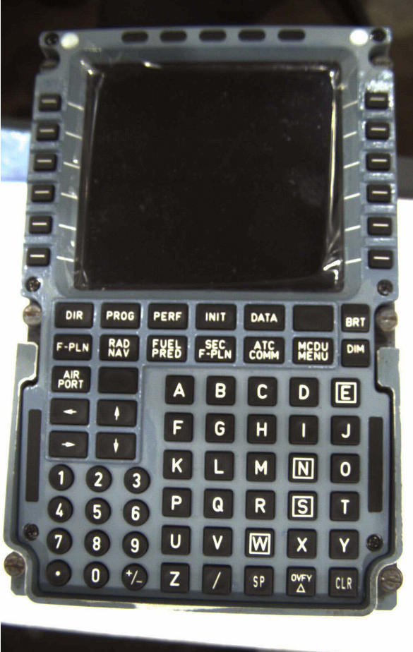


A321 – ATA 22 – MCDU PN C19266AA01
A358 GTB HAN (27/01/2025)
Đây là chuyến bay HAN – VCL, tàu bay có thể bay tiếp và quay lại rồi về sửa nhưng sân bay Chu Lai không có thợ máy B để raise MEL. Do đó, tàu bay phải quay lại gate.
Part có TSN/CSN: 36392/25004, theo thống kê ĐTC: Tỉ lệ tháo ngoài kế hoạch các năm gần đây ít (2023: 2 lần, 2024: 3 lần).
Khối có MTBUR/RSPL: 11,385/12750
Root Cause / Investigation
Theo SFR, hỏng hóc chủ yếu nằm ở màn hình và nút bấm.
Mitigation / Interim Action
Hiện không có ISI, TFU liên quan đến độ tin cậy part.
Theo SFR, HVN không có các hỏng hóc bất thường.
Theo dõi thêm.

Slide 18

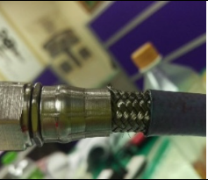

A321 – ATA 32 – MLG DOOR ACTUATOR HOSE

A358 AOG due to hydraulic leak
VN513 A358 Thợ máy thông báo ống dầu thuỷ lực càng chính trái bị rò rỉ
Nguyên nhân là do MLG door actuator hose bị damage dẫn tới leak thủy lực
Phân tích/Đánh giá
Các tàu A35x lắp MLG door actuator hose loại cũ có độ bền thấp và được khuyến cáo thay ở khoảng 6000FC
Các tàu A39X trở lên đã làm Mod thay ống mới từ delivery, chi phí làm SB để thay ống mới khoảng 8000 USD/1 tàu và chi phí thay ống mới khoảng 4000 USD 1 ống
Giải pháp
Thay thế hose theo tần suất 6000FC cho các tàu pre-mod, tàu A358 đã thay từ 03/2021 và hạn thay tiếp theo khoảng 05/2025
Kiểm tra leak thủy lực theo tần suất hang năm để phát hiện hỏng hóc tiềm ẩn
Đặt sẵn ống spare trên các tàu A35x để thực hiện thay thế ngay khi xảy ra hỏng hóc
Notes:
14-Dec

Slide 19
A321 – ATA 30 – ANTI ICE PROBE

A353 GTB due to ANTI ICE STBY PROBES
VN7402 A353 during push back and start ENG A/C has msg: ANTI ICE PROBES. Capt decide RTG (NO CALL VHF)
Nguyên nhân là do báo giả trong khi khởi động động cơ
Phân tích/Đánh giá
Hiện tượng cảnh báo liên quan đến Anti ice probes khi khởi động động cơ đã được nhận diện, hầu hết các trường hợp sau khi reset máy tính thì không còn cảnh báo
Ban KT đã phối hợp với OCC ban hành FON 2024/007 hướng dẫn reset bằng cách ngắt cầu chì
Theo báo cáo của PC, do không có đủ thời gian tra tài liệu, nhiều tàu đợi phía sau và tàu đang đỗ gần gate nên OC quyết định cho tàu quay lại
Giải pháp
Tiếp tục sử dụng FON 2024/007 khi xảy ra cảnh báo liên quan đến hệ thống anti ice probe
Xây dựng booklet để PC tra cứu nhanh và thuận tiện hơn
Notes:
14-Dec

Slide 20
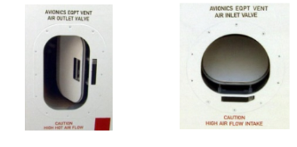
A321 – ATA 21 – SKIN AIR OUTLET VALVE

A325 DELAY due to AEVC SYS FAULT
VN1717 A325 during boarding have msg AEVC SYS FAULT
Nguyên nhân là do hỏng skin air outlet valve
Phân tích/Đánh giá
Khối Skin air outlet valve trên A325 được VSTEA thực hiện OVH từ 07/2023 và đã khai thác được hơn 4.000FH
VSTEA đã không thực hiện theo đúng CMM nội dung OVH mà chỉ thực hiện thay thế 1 số part có findings, dẫn tới chất lượng của thiết bị không được đảm bảo
Giải pháp
Ban KT đã gửi danh sách các khối SAV được thực hiện OVH bởi VSTEA cho ban SQD và yêu cầu làm việc với VSTEA đưa ra lộ trình khắc phục cụ thể cũng như bồi thường cả chi phí dừng tàu và nhân công tháo lắp
Tiếp tục tháo gửi các SAV cao giờ gửi đi OVH theo chương trinh soft-time
Notes:
14-Dec

Slide 21
TÌNH TRẠNG KỸ THUẬT ĐỘI BAY A320/ A321
Nhận xét: Một số hỏng hóc nổi cộm đội bay A321 trong tuần 4+5:
A357 AOG/BKK PACK#2 OVERHEAT và MSG L/H WING LEAK nhưng sau khi nổ máy lại đã mất mess về wing leak, tàu mở MEL về pack 2 để bay về. Tàu sau đó đã thay Heat exchanger để khắc phục hỏng hóc Pack2.
A606 AOG/HAN khi T/X CHECK FOUND CRACK AND MISSING SOME RIVET AT BLISTER FAIRING AT RH TR ENG 1 phải thay TR SLEEVE, hỏng hóc đã có EO-2017-3173 để kiểm tra thổi ngược ở tần suất 1 năm và lần gần nhất vào 06/2024 chỉ phát hiện 01 rivet bị lỏng
A353/GTB/MOR: ANTI ICE STBY PROBES AND NAV ILS 1 FAULT (capt không gọi VHF). Hỏng hóc đã có FON gửi ĐB về việc reset lại hệ thống khi Mess xuất hiện, Capt cũng xác nhận là không đọc kỹ các tài liệu FON khi hỏng hóc xảy ra.
A358 PEK-HAN LEAK AT FLEX HYD HOSE L/H MLG DOOR ACT. CRS OF AMECO C/O RPL L/H MLG DOOR ACTUATOR FLEXIBLE HOSE, LEAK CHECK SATIS. Đường ống được thay từ năm 2021, đường ống này cũng nằm trong các vị trí kiểm tra leak theo EO-2023-2007 có tần suất kiểm tra 1 năm (lần kiểm tra gần nhất vào tháng 1/24 không phát hiện bất thường)
A358 GTB Capt report MCDU 1 INOP, reset nil help, A/C return to gate and raise ADD for MCDU1 (tàu trước đó mới bay từ PEK-HAN về có làm weekly check). Capt yc quay lại do VCS không có CRS để mở MEL
A390 AOG/HAN: Trong PHASE CHECK phát hiện LEAK tại HYD TUBE RH WING REAR SPAR.CRS đã thực bóp lại đường ống và trát lại sealent để khắc phục.
Ngoài ra trong 2 tuần có 33 vụ delay do mòn lốp, trong đó có 22 vụ ghi nhận mòn bất thường, Ban KT sẽ làm việc với VAECO và Ban QLVT để đánh giá nguyen nhân hỏng hóc

Slide 22
TÌNH TRẠNG KỸ THUẬT ĐỘI BAY – A350
AOG: 00 Delay: 08 (Tech: 07; Non-tech: 01) RTO/ATB/GTB/DIV: 03
DELAY: 08 (Tech: 07; Non-tech: 01)
A/C | DELAY DATE | STA | DELAY MINUTES | FLIGHT NO | ROUTINE | DELAY DESC | DELAY ACTION | ATA | Engineering Assessment
A899 | 12:00 01/02/2025 | SGN | 20 | VN212 | SGN-HAN | DURING BOARDING DM SHOW "F/CTL ELEVATOR ACTUATOR" | <p>RESET TEST SATIS, DM GONE. A/C SERVICEABLE</p> DURING BOARDING DM SHOW "F/CTL ELEVATOR ACTUATOR EVENT CLOSED <p></p> |  | Hỏng hóc do NVRAM failure on EHA-R ELEVR (2CT2) như AIB đề cập trong TR 81535740: The actuator NVRAM module is located on the actuator cylinder, it is external to the Remote Module. Rigging information are sent to the Remote Module (FCRM or EM) before being sent to the Flight Control Computers (PRIM or SEC). Hỏng hóc này được AIB nêu trong TFU 27.00.00111. AIB đang phối hợp với MOOG để tìm hiểu nguyên nhân. NVRAM investigation: - Soldering issue observed most of the time (not systematically) - Thermal tests and cross sectioning in progress. Root cause report expected in Q3-2025 Giải pháp: - Do đây là thiết bị điện tử nên AIB không có giải pháp đánh chặn cho hỏng hóc này. - AIB đang nghiên cứu để có thể raise MEL được cho hỏng hóc này. -Dispatch improvement for all EHAs (from NO GO to GO IF) is confirmed to be implemented under FCGS 15(Q4-2025). - Hỏng hóc này ít xảy ra và đang tiếp tục theo dõi thêm khi có điều tra nguyên nhân, giải pháp từ AIB

Slide 23
TÌNH TRẠNG KỸ THUẬT ĐỘI BAY – A350
AOG: 00 Delay: 08 (Tech: 07; Non-tech: 01) RTO/ATB/GTB/DIV: 03
DELAY: 08 (Tech: 07; Non-tech: 01)
A/C | DELAY DATE | STA | DELAY MINUTES | FLIGHT NO | ROUTINE | DELAY DESC | DELAY ACTION | ATA | Engineering Assessment
A899 | 01/02/2025 23:50 | SGN | 180 | VN11 | SGN-CDG | DURING TRANSIT CHECK A/C HAS DM SHOW "F/CTL L SPOILER#4 " | DEACTIVED SPOILER#4 DONE, RAISED ADD "F/CTL L SPOILER#4 INOP ", AC SERVICEABLE. A/C HAS DM SHOW "F/CTL L SPOILER#4 " EVENT CLOSED |  | Hỏng hóc do FCRM, nguyên nhân do đứt gãy mối hàn bên trong bảng mạch. Dự kiến tháng 4/2025, MOOG sẽ ban hành giải pháp tạm thời để bôi lớp keo lên các mối hàn để hạn chế việc đứt gãy mối hàn. Hỏng hóc này có 2 phương án raise MEL: - Raise MEL without Collar được 3FC: Raise MEL phương án này sẽ chỉ thao tác trên máy tính Cockpit, không gây delay chuyến bay nhưng phải thực hiện ở mỗi chuyến bay. - Raise MEL with Collar được 10 ngày: Raise MEL phương án này sẽ gây delay do phải tiếp cận actuator dể lắp Collar. MOC/OCC yêu cầu phải thực hiện phương án raise MEL này.
A893 | 07:50 01/02/2025 | SYD | 40 | VN772 | SYD-SGN | ENG 1 CTL SYS FAULT <p>BEFORE DEPART ENG 1 CTL SYS FAULT</p> | <p>RESET TEST SATIS</p> RESET TEST SATIS EVENT CLOSED <p></p> | 80-00 | Nguyên nhân cảnh báo được xác định do trong quá trình nổ máy động cơ, EEC cho thực hiện Variable Stator Vane (VSV) check và khi phát hiện VSV xoay bị chậm hoặc kẹt sẽ phát cảnh báo liên quan đến điều khiển động cơ. Trường hợp động cơ của A893 là động cơ mới được sản xuất và lắp lên khai thác, do vậy khả năng VSV được bôi trơn chưa đủ trong quá trình lắp ráp và gây ra lỗi nhiều lần liên tiếp. NSX có ban hành TFU 73.20.00.045 mô tả hiện tượng này, và đưa ra giải pháp thực hiện bôi trơn VSV để khắc phục. Hiện VNA đang chờ đặt tool để thực hiện công việc này. Do dạng hỏng này mới xuất hiện lần đầu, VNA đang làm việc thêm với RR để đánh giá thêm vấn đề này. Ngoài ra, VNA cũng làm việc với Lessor để claim vấn đề động cơ được lắp ráp chưa đạt tiêu chuẩn gây ra lỗi. Đối với các động cơ thuê mới sau này, Ban KT sẽ bổ sung yêu cầu bôi trơn VSV trước khi lắp động cơ để phòng ngừa vấn đề tương tự xảy ra.

Slide 24
TÌNH TRẠNG KỸ THUẬT ĐỘI BAY – A350
AOG: 00 Delay: 08 (Tech: 07; Non-tech: 01) RTO/ATB/GTB/DIV: 03
DELAY: 08 (Tech: 07; Non-tech: 01)
A/C | DELAY DATE | STA | DELAY MINUTES | FLIGHT NO | ROUTINE | DELAY DESC | DELAY ACTION | ATA | Engineering Assessment
A892 | 14:00 28/01/2025 | SGN | 35 | VN7452 | SGN-HAN | DURING PUSH BACK CAPT INFORM "ENG 1 FADEC FAULT" | <p>RESET TEST OK, ERU SATIS. A/C SERVICEABLE</p> DURING PUSH BACK CAPT INFORM "ENG 1 FADEC FAULT" EVENT CLOSED <p></p> |  | Vấn đề đã xảy ra nhiều lần trên đội bay, VNA đã triển khai thử nghiệm các giải pháp bao gồm tiến hành clear lỗi theo hướng dẫn của TFU 73.21.00.109 (luôn hiệu quả) và cập nhật quy trình nổ máy theo TFU 73.20.00006 (có hiệu quả nhưng không triệt để). Theo thống kê cho thấy lỗi này xuất hiện ngẫu nhiên trên các động cơ, không phụ thuộc vào giờ khai thác và không có tính lặp lại. Do vậy nghi ngờ nguyên nhân hỏng hóc do lỗi liên quan đến phần cứng/ phần mềm của EEC nói chung và cần giải pháp từ NSX để khắc phục triệt để. VNA liên tục làm việc và yêu cầu NSX đưa ra giải pháp cho vấn đề này, tuy nhiên đến nay NSX vẫn chưa đưa ra được nguyên nhân gốc cũng như giải pháp khắc phục. Để giảm thiểu ảnh hưởng tới khai thác, Ban KT đã gửi TR đề nghị Airbus nghiên cứu và đưa hướng dẫn thực hiện quy trình reset cho tổ bay để tránh GTB và giảm thời gian delay, hiện đang đợi phản hồi.
A888 | 26/01/2025 19:15 | SGN | 30 | VN258 | SGN-HAN | A/C HAS MSG : ELEC DRIVE 1A +1B DISCONNECTED <p>AFTER TOWING TO BRIDGE 20 FOR DEPART A/C HAS MSG : ELEC DRIVE 1A &#43;1B DISCONNECTED</p> | <p>- 18:25 A/C HAS TOWING FR BAY 39 TO BAY 20 FOR DISPATCH COMPLETED<br /> - 19:08 AFTER TOWING TO BRIDGE 20 FOR DEPART A/C HAS MSG : ELEC DRIVE 1A &#43;1B DISCONNECTED<br /> - 19:40 C/O RESET OK. MSG GONE<br /> - 19:50 A/C DOORS CLOSED</p> TIMELINE (LCT) EVENT CLOSED <p>C/O RESET OK. MSG GONE</p> | 24-22 | Hỏng hóc sau khi reset thì biến mất, không xuất hiện lại. Trước đó trên skywise cũng không xuất hiện msg liên quan đến hỏng hóc này trong 1 tháng trở lại đây. Đánh giá đây là cảnh báo giả, tiếp tục theo dõi thêm.

Slide 25
TÌNH TRẠNG KỸ THUẬT ĐỘI BAY – A350
AOG: 00 Delay: 08 (Tech: 07; Non-tech: 01) RTO/ATB/GTB/DIV: 03
DELAY: 08 (Tech: 07; Non-tech: 01)
A/C | DELAY DATE | STA | DELAY MINUTES | FLIGHT NO | ROUTINE | DELAY DESC | DELAY ACTION | ATA | Engineering Assessment
A889 | 25/01/2025 18:00 | ICN | 130 | VN415 | ICN-HAN | GTB MSG FUEL ENG 1 LP VLV FAULT <p>VN415 &#160;ICN-HAN, A/C GTB AT ICN- DUE TO msg no go FUEL ENG 1 LP VLV FAULT.</p> | <p>RESET TEST FQMS TEST OK</p> ERU CHECK SATIS. EVENT CLOSED <p></p> | 28-51 | Khi thực hiện chuyến bay trước đó VN414, HAN-ICN, thì cảnh báo xuất hiện trên Skywise (landing phase), nhưng sau khi tàu bay hạ cánh tại ICN thì không có MSG nào trên ECAM, thực hiện OPT TEST thì không xuất hiện lỗi (NO FAULT CONFIRM). Khi thực hiện chuyến bay VN415, ICN-HAN, thì cảnh báo xuất hiện lại trong quá trình pushback, tổ bay quyết định quay lại. Sau khi quay lại thì thợ máy reset hết MSG và thực hiện chuyến bay về. Hỏng hóc nghi ngờ do Fuel LP valve bị intermittent. Khối bị hỏng là gốc của tàu bay, có TSN/CSN = 26076.88 FH/ 7456 FC. Đã thực hiện thay valve này khi tàu bay về main-base. - Hiện tại, không có tài liệu nào (kể cả AiB và operator khác) về độ tin cậy của valve này trên thế giới .Tính từ khi khai thác A350 thì có 5 lần thay valve này nhưng chỉ có 1 lần gây gián đoạn khai thác trên A887 năm 2016. - Đang chờ SFR và làm việc với AIB qua TR 81532467 để đánh giá thêm hỏng hóc.

Slide 26
TÌNH TRẠNG KỸ THUẬT ĐỘI BAY – A350
AOG: 00 Delay: 08 (Tech: 07; Non-tech: 01) RTO/ATB/GTB/DIV: 03
DELAY: 08 (Tech: 07; Non-tech: 01)
A/C | DELAY DATE | STA | DELAY MINUTES | FLIGHT NO | ROUTINE | DELAY DESC | DELAY ACTION | ATA | Engineering Assessment
A890 | 12:35 23/01/2025 | SFO | 108 | VN99 | SFO-SGN | FUEL CTR TK L INLET VLV <p>VN99 SFO-SGN, DURING TAXI OUT APPEAR MSG:<br /> &#43; FUEL WEIGHT DATA DISAGREE<br /> &#43; FUEL LEAK DET<br /> &#43; FUEL CTR TK L INLET VLV<br /> A/C ON GROUND TURN BACK.</p> | EVENT CLOSED <p>CRS KLM C/O RESET AND RAISED ADD FOR "FUEL CTR TK L INLET VLV"</p> | 28-25 | Theo báo cáo tổ bay dưới đây thì nguyên nhân ban đầu do MSG > FUEL > FUEL CTR TK L INLET VLV xuất hiện từ lúc PREPARE, tổ bay thực hiện reset được. Tuy nhiên, khi đẩy tàu bay ra khai thác thì cảnh báo xuất hiện lại. => Tổ bay thực hiện Manual Reset thì xuất hiện thêm các cảnh báo NOGO khác và phải RTG để deactivate Center tank fuel inlet valve (505QU1) Nguyên nhân do Fuel Valve Actuator failures (SPSA) gây cảnh báo > FUEL CTR TK L INLET VLV. Hỏng hóc do cầu chì bị cháy do quá dòng (resulting from a short circuit in the motor commutator) Hỏng hóc này có thể raise MEL để đưa tàu bay vào khai thác. Giải pháp: Nâng cấp SPSA từ P/N PN 2080026-104 lên PN 2080026-105A. Tàu bay A890 đã thực hiện nâng cấp từ 24/12/2024. Các khối trên tàu là post-MOD và khối lắp lên tàu bay là NEW Sẽ tiếp tục làm việc với Airbus và chờ SFR để đánh giá thêm hỏng hóc.

Slide 27
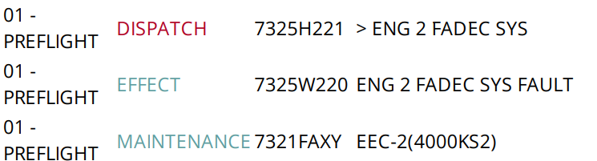
A892 – ENG FADEC SYS FAULT
A892 GTB due to ENG FADEC SYSTEM FAULT
Khi nổ máy động cơ, tàu có cảnh báo FADEC SYS FAULT với Fault Code liên quan đến EEC, phải GTB để tiến hành kiểm tra.
Thực hiện reset theo hướng dẫn TFU 73.21.00.109 clear được message
Root Cause / Investigation
Hiện nay NSX chưa tìm được nguyên nhân chính xác, chỉ có nhận định chung là do lỗi có thể liên quan đến phần mềm EEC Software. Thống kê cho thấy hỏng hóc xảy ra ngẫu nhiên trên các động cơ, không phụ thuộc vào giờ bay, không có tính lặp lại, do vậy nhận định này có cơ sở.
Mitigation / Interim Action
Hiện NSX chưa có giải pháp về vấn đề này, tuy nhiên Ban KT đánh giá có hai TFU liên quan đến lỗi EEC và đã áp dụng các giải pháp trong TFU này một cách hiệu quả cho vấn đề này:
Khi vấn đề xảy ra, sử dụng hướng dẫn trong TFU 73.21.00.109 (ngắt điện EEC 15 phút rồi tiến hành reset) để clear message. Đến nay phương án này vẫn hiệu quả tuyệt đối.
Để phòng ngừa vấn đề, áp dụng quy trình nổ máy trong TFU 73.20.00006 (đợi 10 giây sau khi chọn ENG START selector rồi mới bật ENG MASTER). Năm 2023 đội bay bị 4 event, tuy nhiên kể từ khi áp dụng (tháng 7/2023) đế nay xuất hiện thêm một lần vào năm 2024 và một lần năm 2025. Như vậy giải pháp này có hiệu quả nhưng không triệt để, hỏng hóc vẫn có nguy cơ xả ra.
Để giảm thiểu ảnh hưởng tới khai thác, Ban KT đã gửi TR đề nghị Airbus nghiên cứu và đưa hướng dẫn thực hiện quy trình reset cho tổ bay để tránh GTB và giảm thời gian delay, hiện đang đợi phản hồ
Notes:
A869 14-Jul-24 HAN-DAD GTB STS: ELEC BRAKE POWER UNIT LO. A/C came back to gate → thay contactor
87-FTD-24-14005 Failure of the Hot Battery Bus (HBB) contactor coil that results in a short, can propagate the failure to the EBPSU contactor driver thereby damaging the EBPSU. EBPSU damage will trigger the "ELEC BRAKE
POWER UNIT" EICAS status message identifying an EBPSU failure.
An operator reported one event that resulted in damage to 4 EBPSUs. In this case the shorted contactor was not replaced prior to installing the new EBPSU's
ELEC BRAKE POWER UNIT LI ® MM 24-43611 - Left Electric Brake Power Supply Unit is failed
ELEC BRAKE POWER UNIT LO® MM 24-43612 - Right Electric Brake Power Supply Unit is failed
ELEC BRAKE POWER UNIT RI ® MM 24-43612 - Right Electric Brake Power Supply Unit is failed
ELEC BRAKE POWER UNIT RO ® 24-43622 Center 2 Electric Brake Power Supply Unit is failed

Slide 28
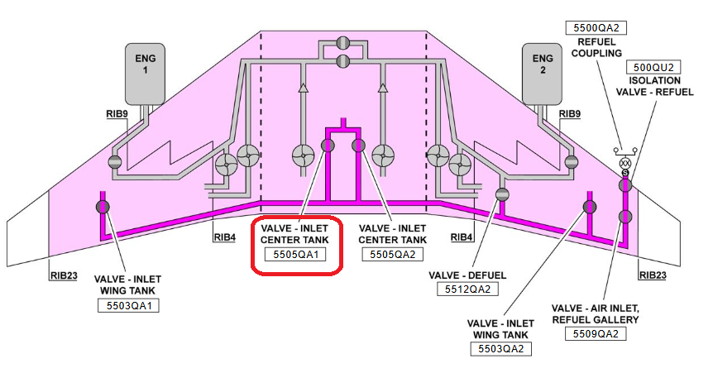

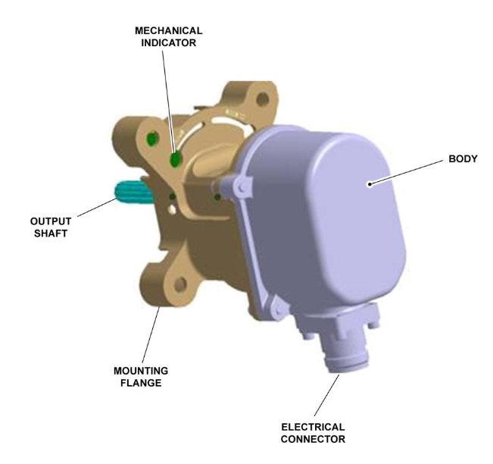
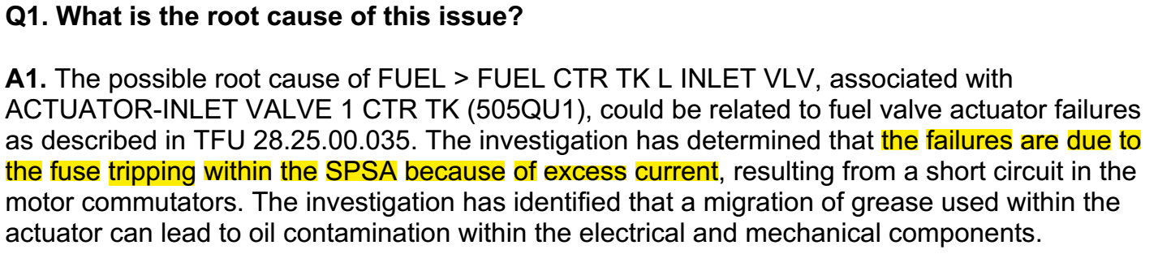
A890- GTB/Delay due to FUEL SYSTEM
A890/ VN99, SFO-SGN (23/Jan), DURING TAXI OUT APPEAR MSG: + FUEL CTR TK L INLET VLV (GO-IF)
+ FUEL WEIGHT DATA DISAGREE (NO-GO) + FUEL LEAK DET (NO-GO)
Theo báo cáo tổ bay thì nguyên nhân ban đầu do MSG > FUEL > FUEL CTR TK L INLET VLV xuất hiện từ lúc PREPARE, tổ bay thực hiện reset được. Tuy nhiên, khi đẩy tàu bay ra khai thác thì cảnh báo xuất hiện lại => Tổ bay thực hiện Manual Reset thì xuất hiện thêm các cảnh báo NOGO khác và phải RTG để deactivate Center tank fuel inlet valve
Hỏng hóc này có thể raise MEL để đưa tàu bay vào khai thác.
Giải pháp triệt để: Nâng cấp SPSA từ P/N PN 2080026-104 lên PN 2080026-105A. Tàu bay A890 đã thực hiện nâng cấp từ 24/12/2024. Các khối trên tàu là post-MOD và khối lắp lên tàu bay là NEW
Đang chờ SFR để đánh giá thêm hỏng hóc và làm việc với AIB.
27

Slide 29
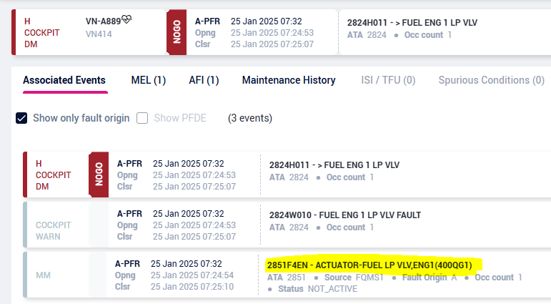
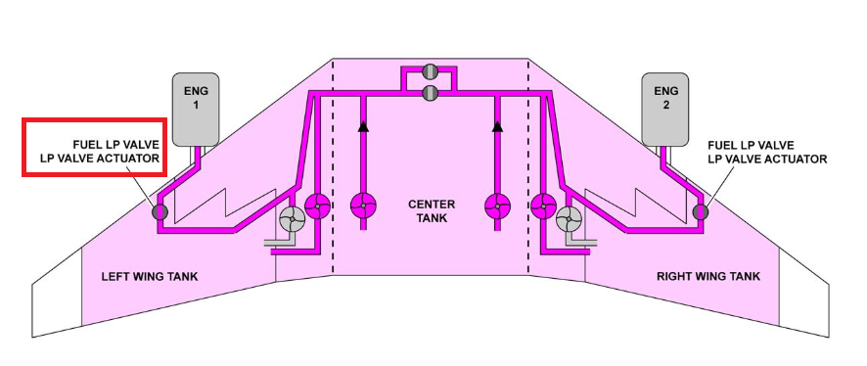
A889- GTB/Delay due to MSG FUEL ENG 1 LP VLV FAULT
A889/ VN415 (25/Jan), ICN-HAN, A/C GTB AT ICN- DUE TO NO-GO MSG: “FUEL ENG 1 LP VLV FAULT”
FC: 2851F4EN, 2851F7Z4 - ACTUATOR-FUEL LP VLV,ENG1(400QG1)
Khi thực hiện chuyến bay trước đó VN414, HAN-ICN, thì cảnh báo xuất hiện trên Skywise (landing phase), nhưng sau khi tàu bay hạ cánh tại ICN thì không có MSG nào trên ECAM, thực hiện OPT TEST thì không xuất hiện lỗi (NO FAULT CONFIRM)
Khi thực hiện chuyến bay VN415, ICN-HAN, thì cảnh báo xuất hiện lại trong quá trình pushback, tổ bay quyết định quay lại.
Sau khi quay lại thì thợ máy reset hết MSG và thực hiện chuyến bay về
Hỏng hóc nghi ngờ do Fuel LP valve bị intermittent. Đã thực hiện thay valve này khi tàu bay về main-base.
Hiện tại, không có tài liệu nào (kể cả AiB và operator khác) về độ tin cậy của valve này trên thế giới .Tính từ khi khai thác A350 thì có 5 lần thay valve này nhưng chỉ có 1 lần gây gián đoạn khai thác trên A887 năm 2016
Đang chờ SFR và làm việc với AIB qua TR 81532467 để đánh giá thêm hỏng hóc
28

Slide 30
NGUỒN LỰC TÀU BAY – A321
NGUỒN LỰC KỸ THUÂT FLEET A321 (CẬP NHẬT 02/02)
STT | A/C | Jan-25 | Feb-25 | Mar-25 | Apr-25 | May-25 | Jun-25 | Jul-25 | Aug-25 | Sep-25 | Oct-25 | Nov-25 | Dec-25 | Note
1 | A321 NEO AOG do thiếu ENG | 14.00 | 14.00 | 14.00 | 13.00 | 13.00 | 12.00 | 12.00 | 11.00 | 11.00 | 11.00 | 10.00 | 10.00 | 02/2025: thêm 01 tàu dừng do ENG về muộn
2 | A321 CEO AOG do thiếu ENG | 0.00 | 0.00 | 0.00 | 0.00 | 0.00 | 0.00 | 0.00 | 0.00 | 0.00 | 0.00 | 0.00 | 0.00
3 | A321 dừng thực hiện BD | 0.70 | 0.50 | 17.00 | 2.00 | 3.00 | 1.50 | 0.00 | 1.50 | 3.00 | 3.00 | 3.00 | 3.00 | 03/2025: Giảm 0.3 tàu dừng BD từ 18-27/03 để bay bù A870 sơn cánh.
4 | Tổng số tàu A321 Dừng (Do thiếu ENG + BD) (4) = (1) + (2) + (3) | 14.70 | 14.50 | 31.00 | 15.00 | 16.00 | 13.50 | 12.00 | 12.50 | 14.00 | 14.00 | 13.00 | 13.00
5 | Tổng số tàu A321 thực tế có thể khai thác | 50.3 | 50.5 | 34.0 | 50.0 | 49.0 | 51.5 | 53.0 | 52.5 | 51.0 | 51.0 | 52.0 | 52.0 | Chưa bao gồm các tàu thuê ướt khai thác cao điểm têt

Slide 31
NGUỒN LỰC TÀU BAY – A350/B787
NGUỒN LỰC KỸ THUÂT A350/B787 (CẬP NHẬT 02/02)
STT | A/C | Jan-25 | Feb-25 | Mar-25 | Apr-25 | May-25 | Jun-25 | Jul-25 | Aug-25 | Sep-25 | Oct-25 | Nov-25 | Dec-25 | Note
1 | A350 AOG do thiếu ENG | 4.0 | 4.5 | 4.5 | 4.0 | 3.5 | 0.5 | 0.5 | 1.0 | 2.0 | 2.0 | 2.0 | 1.0
2 | A350 dừng BD | 0.5 | 0.5 | 0.8 | 1.0 | 1.0 | 0.5 | 0.0 | 0.5 | 1.5 | 1.5 | 1.5 | 1.5
3 | A350 Dừng (ENG + BD) (3) = (1) + (2) | 4.5 | 5.0 | 5.3 | 5.0 | 4.5 | 1.0 | 0.5 | 1.5 | 3.5 | 3.5 | 3.5 | 2.5
4 | A350 thực tế có thể khai thác (4) = 14 - (3) | 9.5 | 9.0 | 8.8 | 9.0 | 9.5 | 13.0 | 13.5 | 12.5 | 10.5 | 10.5 | 10.5 | 11.5
5 | B787 rủi ro AOG do ENG | 0.0 | 0.0 | 0.0 | 0.0 | 0.0 | 0.0 | 0.0 | 0.0 | 0.0 | 0.0 | 0.0 | 0.0
6 | B787 dừng BD | 0.9 | 0.7 | 1.3 | 1.0 | 1.0 | 1.0 | 0.5 | 1.0 | 1.0 | 1.0 | 1.0 | 1.0 | 03/2025: tăng 0.3 tàu dừng do bổ sung sơn cánh A870 từ 18-27/03
7 | B787 Dừng (ENG + BD) (7) = (5) + (6) | 0.9 | 0.7 | 1.3 | 1.0 | 1.0 | 1.0 | 0.5 | 1.0 | 1.0 | 1.0 | 1.0 | 1.0
8 | B787 thực tế có thể khai thác | 16.1 | 16.3 | 15.7 | 16.0 | 15.0 | 16.0 | 16.5 | 16.0 | 16.0 | 16.0 | 16.0 | 16.0
9 | A350/B787 dừng ( ENG + BD) (9) = (3) + (7) | 5.4 | 5.7 | 6.6 | 6.0 | 5.5 | 2.0 | 1.0 | 2.5 | 4.5 | 4.5 | 4.5 | 3.5
10 | A350/B787 thực tế có thể khai thác (10) = (8) + (4) | 25.6 | 25.3 | 24.5 | 25.0 | 24.5 | 29.0 | 30.0 | 28.5 | 26.5 | 26.5 | 26.5 | 27.5

Slide 32
TÌNH TRẠNG KỸ THUẬT ĐỘI BAY – A350
Nhận xét:
Tình hình kỹ thuật đội bay A350 trong tuần 04+05 chưa tốt với 02 TH GTB.
Hỏng hóc nổi cộm:
+ A890 GTB VN99 SFO-SGN ngày 23/01 do hỏng hóc FUEL CTR TK L INLET VLV. -> RAISED ADD FOR "FUEL CTR TK L INLET VLV"
Theo báo cáo tổ bay dưới đây thì nguyên nhân ban đầu do MSG > FUEL > FUEL CTR TK L INLET VLV xuất hiện từ lúc PREPARE, tổ bay thực hiện reset được. Tuy nhiên, khi đẩy tàu bay ra khai thác thì cảnh báo xuất hiện lại. => Tổ bay thực hiện Manual Reset thì xuất hiện thêm các cảnh báo NOGO khác và phải RTG để deactivate Center tank fuel inlet valve (505QU1)
Theo đánh giá của AIB qua TR 81531693,nguyên nhân do Fuel Valve Actuator failures (SPSA) gây cảnh báo > FUEL CTR TK L INLET VLV. Hỏng hóc do cầu chì bị cháy do quá dòng (resulting from a short circuit in the motor commutator)
Hỏng hóc này có thể raise MEL để đưa tàu bay vào khai thác.
Giải pháp:
Nâng cấp SPSA từ P/N PN 2080026-104 lên PN 2080026-105A. Tàu bay A890 đã thực hiện nâng cấp từ 24/12/2024. Các khối trên tàu là post-MOD và khối lắp lên tàu bay là NEW
Đang chờ SFR để đánh giá thêm hỏng hóc.
+ A889 GTB VN415 ICN-HAN ngày 25/01 do phát sinh FUEL ENG 1 LP VLV FAULT -> RESET TEST FQMS TEST OK
Khi thực hiện chuyến bay trước đó VN414, HAN-ICN, thì cảnh báo xuất hiện trên Skywise (landing phase), nhưng sau khi tàu bay hạ cánh tại ICN thì không có MSG nào trên ECAM, thực hiện OPT TEST thì không xuất hiện lỗi (NO FAULT CONFIRM)
Khi thực hiện chuyến bay VN415, ICN-HAN, thì cảnh báo xuất hiện lại trong quá trình pushback, tổ bay quyết định quay lại.
Sau khi quay lại thì thợ máy reset hết MSG và thực hiện chuyến bay về
Hỏng hóc nghi ngờ do Fuel LP valve bị intermittent. Đã thực hiện thay valve này khi tàu bay về main-base.
- Hiện tại, không có tài liệu nào (kể cả AiB và operator khác) về độ tin cậy của valve này trên thế giới .Tính từ khi khai thác A350 thì có 5 lần thay valve này nhưng chỉ có 1 lần gây gián đoạn khai thác trên A887 năm 2016
- Đang chờ SFR và làm việc với AIB qua TR 81532467 để đánh giá thêm hỏng hóc

Slide 33
TÌNH TRẠNG KỸ THUẬT ĐỘI BAY – B787
AOG: 03 (Tech: 02; Non-tech: 01) Delay: 04 (Tech: 03; Non-tech: 01) RTO/ATB/GTB/DIV: 01
AOG: 03 (Tech: 02; Non-tech: 01)
A/C | OPEN DATE | CLOSED DATE | STA | DEFECT | ACTION | ATA | Engineering Assessment
A863 | 04:30 28/01/2025 | 10:20 28/01/2025 | SGN | FOUND FLUID LEAK AT HSTA <p>TERM CHECK FOUND FLUID LEAK AT HSTA. REQ HSTA REPLACEMENT (PN: C99145-006 NIL SPARE)</p> | <p>- 00:30 HSTA HAS A SIGN OF FLUID LEAK, INFORMED MCC<br /> - 01:10 MCC RA WO 6978507 DO DETAILED INSP, SERVICE FLUID FOR CHECK<br /> - 04:30 FOUND FLUID LEAK AT HSTA. REQ HSTA REPLACEMENT (PN: C99145-006 NIL SPARE). A863 AOG</p> TIMELINE (LCT) EVENT CLOSED <p>REF RDR BOEING OPEN ADD HSTA NEED REPLACE WITHIN 20FC, OPM CHECK EACH 3 DAYS. A/C SERVICEABLE</p> |  | Hỏng hóc HSTA do hỏng lower seal có nguyên nhân từ do nước xâm nhập. Giải pháp: thực hiện SB nâng cấp tại shop: Lower seal hiện còn 3 tàu chưa nâng cấp; Upper seal còn 5 tàu chưa nâng cấp. Chí phí nâng cấp Lower seal khoảng 17,5k, Upper seal là 7,7k. MOOG không có hỗ trợ cho việc thực hiện 2 VSB này. Theo BOE thì nâng cấp seal cũng chưa ngăn chặn được hỏng hóc này. Do đó cần kiểm tra kiểm tra rỉ dầu HSTA ở 2000FH theo MPD 12-020-00: Nếu phát hiện leak sẽ bổ sung dầu bôi trơn để trì hoãn thay thế: - Thêm nhiều hơn 185ml thì thay HSTA; - Thêm từ 40-185ml thì kiểm tra interval 3day/10FC: - Thêm nhỏ hơn 40ml: kiểm tra theo interval của MPD Với A863, MPD last done 07/Nov/2024. Next due Mar/2025. Leak phải thêm 540 ml dầu. BOE cấp RDR để bay 20FC đợi spare để thay. Khối tháo xuống SN 0246 là khối nhận từ KLM lắp lên ngày 23Dec2021 (TSN 24949FH; CSN 3625FC): Khối này được lấy từ Shop sau khi sửa Heavy leak và cũng không được làm VSB cho cả lower và upper seal.
A869 | 07:10 23/01/2025 | 10:30 24/01/2025 | PUS | NO-GO MSG ELEVATOR SYS <p>DURING T/X FOUND NO GO MSG ELEVATOR SYS</p> | <p>-AOG team NGT HAN chuyển sân VN428 HAN-PUS hạ cánh 04:45 sáng 24/01 giờ VN</p> <p>-C/O RPLD ELEVATOR</p> RPLD ELEVATOR EVENT CLOSED <p></p> | 27-31 | Thực hiện thay PCU để khắc phục hỏng hóc. ĐTC: Fleet B787 đã từng thay 6 khối. Boe không có issue nào liên quan đến hỏng hóc của Elevator PCU. Ban KT sẽ làm việc thêm với BOE và OEM về ĐTC của thiết bị này.

Slide 34
TÌNH TRẠNG KỸ THUẬT ĐỘI BAY – B787
AOG: 03 (Tech: 02; Non-tech: 01) Delay: 04 (Tech: 03; Non-tech: 01) RTO/ATB/GTB/DIV: 01
DELAY: 04 (Tech: 03; Non-tech: 01)
A/C | DELAY DATE | STA | DELAY MINUTES | FLIGHT NO | ROUTINE | DELAY DESC | DELAY ACTION | ATA | Engineering Assessment
A864 | 18:00 30/01/2025 | LHR | 75 | VN50 | LHR-SGN | TERRAIN AUDIO AND VISUAL WARNING | EVENT CLOSED <p></p> |  | Do ảnh hưởng của sóng GPS tại khu vực Châu Âu. Ban KT đã làm việc với các đơn vị liên quan VAECO, OCC phổ biến các tài liệu cho thợ máy, phi công về cách nhận diện và khắc phục hiện tượng này. Ngoài ra cũng đang gửi dữ liệu CPL sang Boeing để đánh giá thêm trường hợp này.
A879 | 16:30 28/01/2025 | SGN | 20 | VN216 | SGN-HAN | [RTO][GTB] ELEC GEN R <p>DURING PREPARE FOR TAKE OFF, CAPT INFORM &#34;ELEC GEN R&#34;, CAPT DECIDED RTO &amp; GTB</p> | <p>OPEN ADD FOR ELEC GEN R</p> ABOVE EVENT CLOSED <p></p> |  | Tàu A879 chuyến bay NRT-SGN trước đó cũng hiện MSG ELEC GEN SYS khi đang bay tuy nhiên lúc đáp SGN thợ máy kiểm tra tình trạng kĩ thuật tàu bay tốt, không có cảnh báo. VFSG R1 on wing trên A879 từ 2019 chưa thực hiện thay thế lần nào, có TSN/CSN = 32188 FH/ 7483 FC. Final action: thay VFSG R1, MSG clear.
A862 | 23:46 27/01/2025 | HAN | 20 | VN37 | HAN-FRA | CAPT REPORT "DOOR 2L NOT ARM" <p>AFTER BOARDING FINISHED, DOOR CLOSED, CAPT REPORT &#34;DOOR 2L NOT ARM&#34;</p> | EVENT CLOSED <p>C/O ADJUST GIRT BAR, CHECK DOOR 2L ARM -> SATIS</p> |  | Ngày 29/1, đã thực hiện kiểm tra Opt test theo AMM nhưng không phát hiện các bất thường. Tiếp tục theo dõi.

Slide 35
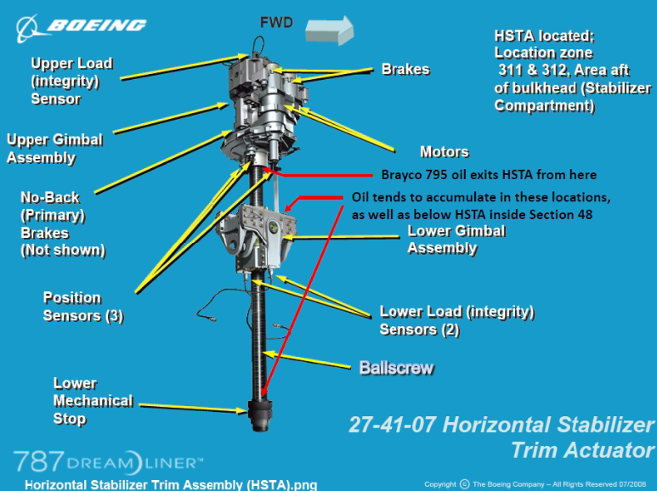
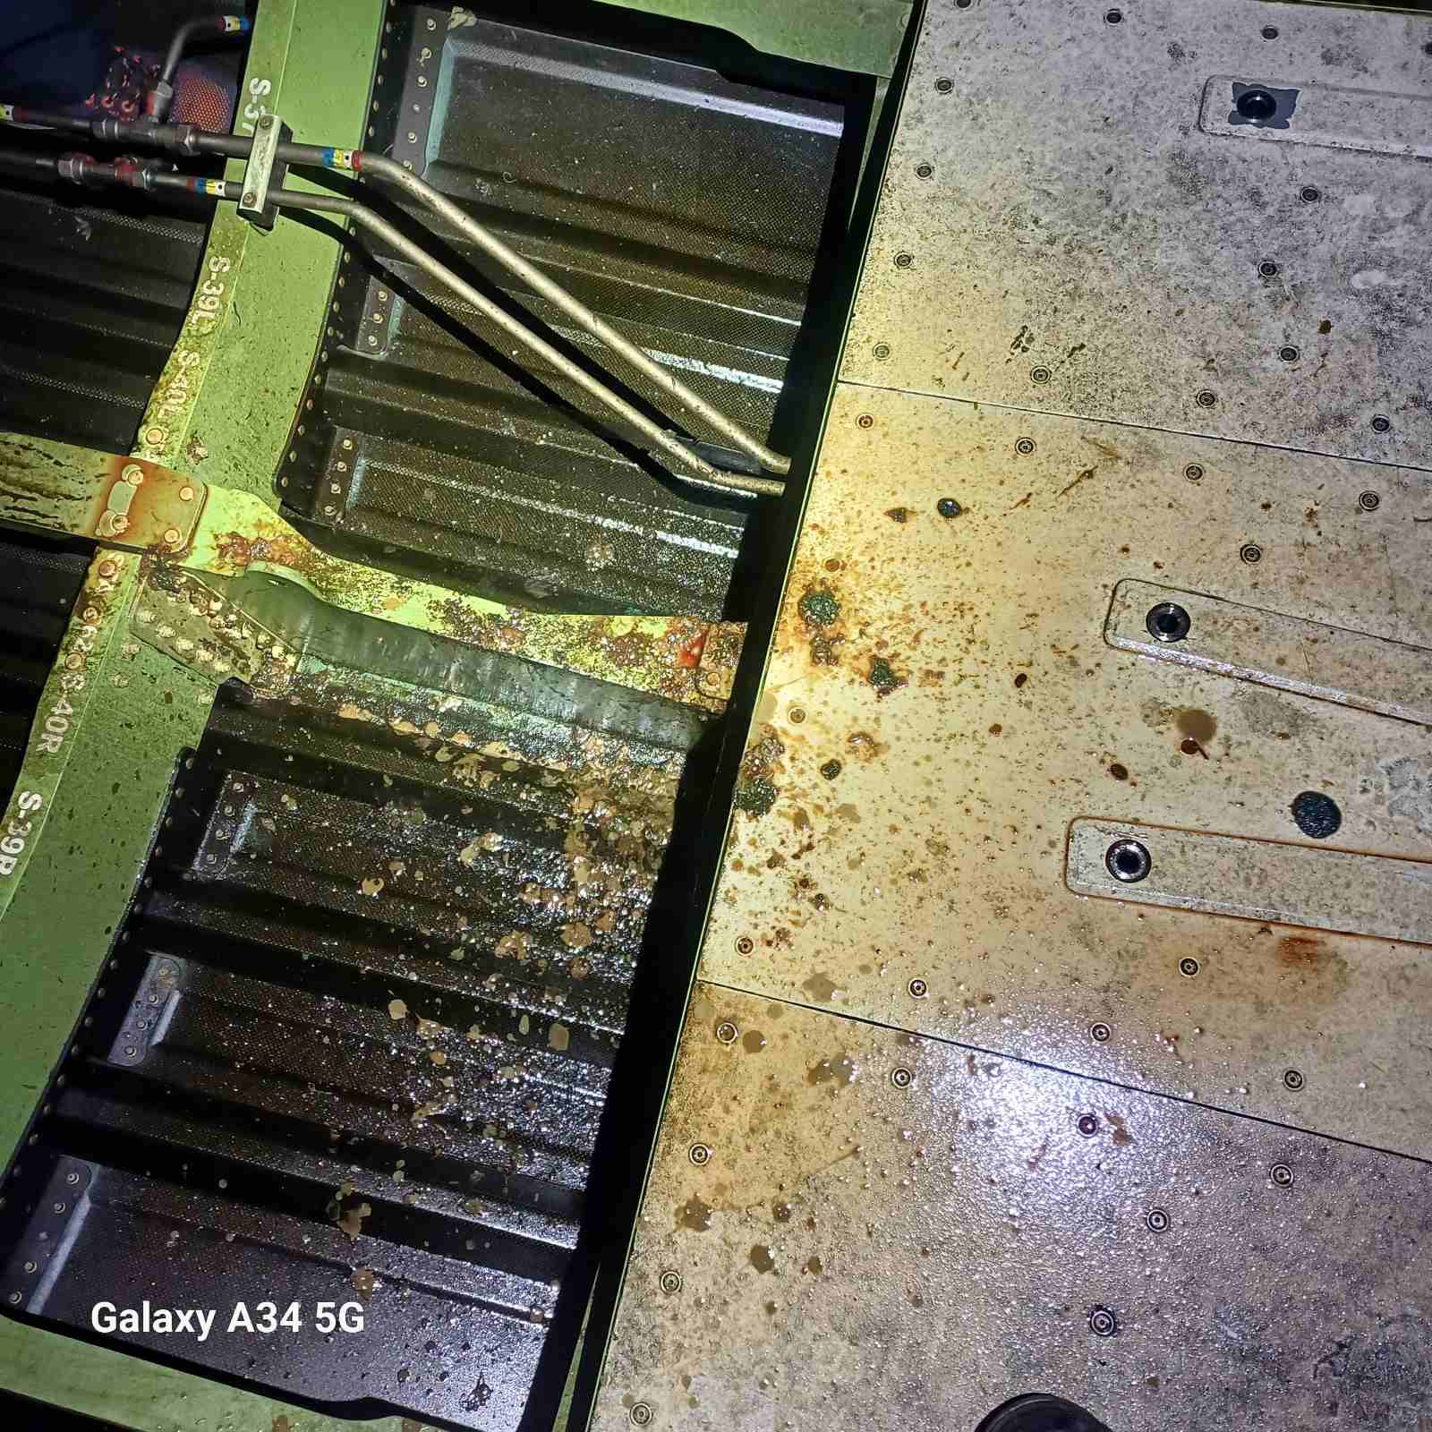
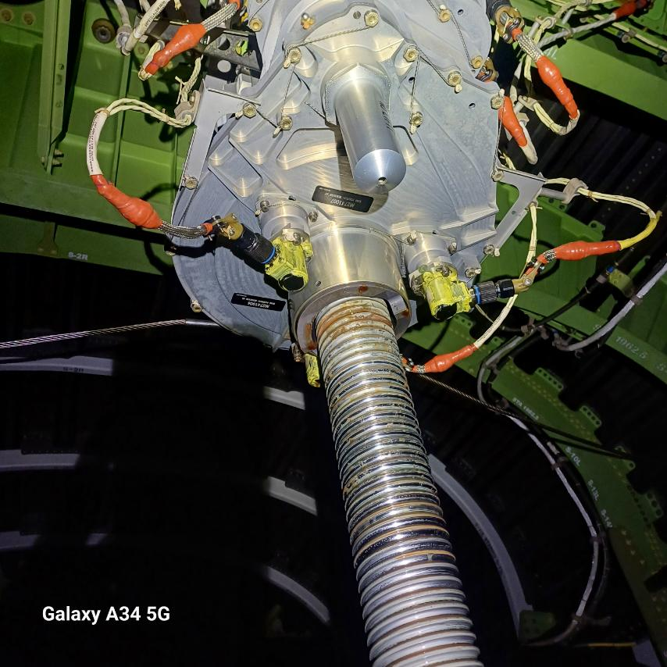
A863- AOG due to LEAK AT HSTA
A863/SGN 28/1: TERM CHECK FOUND FLUID LEAK AT HSTA. REQ HSTA REPLACEMENT (PN: C99145-006 NIL SPARE)
Hỏng hóc HSTA do hỏng lower seal có nguyên nhân từ do nước hoặc tạp chất xâm nhập.
Giải pháp:
Thực hiện SB nâng cấp tại shop:
Lower seal hiện còn 3 tàu chưa nâng cấp, chi phí khoảng 17,5k
Upper seal còn 5 tàu chưa nâng cấp, chi phí khoảng 7,7k.
MOOG không có hỗ trợ cho việc thực hiện 2 VSB này.
Theo BOE thì nâng cấp seal cũng chưa ngăn chặn được hỏng hóc này. Do đó cần kiểm tra kiểm tra rỉ dầu HSTA ở 2000FH theo MPD 12-020-00: Nếu phát hiện leak sẽ bổ sung dầu bôi trơn để trì hoãn thay thế:
- Thêm nhiều hơn 185ml thì thay HSTA;
- Thêm từ 40-185ml thì kiểm tra interval 3day/10FC:
- Thêm nhỏ hơn 40ml: kiểm tra theo interval của MPD
Với A863, MPD last done 07/Nov/2024. Next due Mar/2025.
Tàu AOG do Leak phải thêm 540 ml dầu. BOE cấp RDR để bay 20FC đợi spare để thay.
Khối tháo xuống SN 0246 là khối nhận từ KLM lắp lên ngày 23Dec2021 (TSN 24949FH; CSN 3625FC): Khối này được lấy từ Shop sau khi sửa Heavy leak và cũng không được làm VSB cho cả lower và upper seal.
34

Slide 36
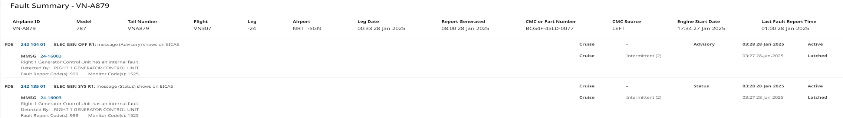
B787 – ATA 24 – VFSG
A879 GTB ELEC GEN R
DURING PREPARE FOR TAKE OFF, CAPT INFORM "ELEC GEN R", CAPT DECIDED RTO & GTB (14/10/2024)
Tàu A879 chuyến bay NRT-SGN trước đó cũng hiện MSG ELEC GEN SYS khi đang bay tuy nhiên lúc đáp SGN thợ máy kiểm tra tình trạng kĩ thuật tàu bay tốt, không có cảnh báo
Root Cause / Investigation
MMSG 24-16003 thường do lỗi đến VFSG rectifier diode assembly.
Khối VFSG R1 onwing trên A879 từ 2019 chưa thực hiện thay thế lần nào.
Final action:
Thay VFSG R1, MSG Clear. Đến nay không xuất hiện lại cảnh báo.
Boeing, Collins sẽ nâng cấp diode, rotor trên cấu hình H05 (dự kiến SB có trong 3/2025)
→7001330H05 will include improved rotating rectifier diode assembly and rotor winding improvements.
→The new rotating rectifier diode assembly will also be available for VFSG H04 configuration through a separate Collins service bulletin.
35

Slide 37
TÌNH TRẠNG KỸ THUẬT ĐỘI BAY – B787
No | Fleet | A/C | Tình trạng tàu bay | Tình trạng KT | Điều kiện chuyên cơ | Ghi chú
1 | B787 | A861 | Khai thác | Tốt | Đạt
2 | B787 | A862 | Khai thác | Tốt | Đạt
3 | B787 | A863 | Khai thác | Tốt | Không | Engine 1 (958170) HPT 1B có hỏng hóc (giảm tần suất 50FC) B1601 STS TAIL AIRFLOW SYS
4 | B787 | A864 | Khai thác | Tốt | Không | Engine 2 (956577) HPT 1B có hỏng hóc (giảm tần suất 50FC) B1223 RAISED " LEFT WING TIP WHITE POSITION LIGHT B1224 RAISED FOR 01 LED MODULE OF FWD RH WING POSITION LIGHT INOP
5 | B787 | A865 | Khai thác | Tốt | Đạt
6 | B787 | A866 | Khai thác | Tốt | Không | + Động cơ số 2 giảm tần suất soi 100 FC HPTS1B missing material theo Departure Recommendation 01643368 Revision 0.0 B1307 RAISED : “BRAKE 1 WORN TO LIMIT, DEACTIVATED BY CMCF B1308 RAISED 01 RED WING TIP POSITION LIGHT INOP
7 | B787 | A867 | Khai thác | Tốt | Không | + Động cơ số 1 HPT STG 2 CRACK, giảm tần suất soi 250 FC theo DR Recommendation 01379322 Revision 0.0 B1528 AFT CARGO HANDLING SYS INOP
8 | B787 | A868 | Khai thác | Tốt | Không | B1061 RAISED: ENG#1 REPLACE OR RE-INSPECT NOT TO EXCEED 50 CYCLES, REF DR#02104796, EXP: 6074 FC
9 | B787 | A869 | Khai thác | Tốt | Đạt | + Động cơ số 1 giảm tần suất soi 250 FC (HPT S2 blade cracks) và soi giảm tần suất 250 FC (fuel nozzle cup missing materials)
10 | B787 | A870 | Khai thác | Tốt | Không | B1378 - LEFT LOWER RECIRCULATION FAN INOPERATIVE. B1374 STS: "TAIL AIRFLOW SYS"
11 | B787 | A871 | Khai thác | Tốt | Không | Engine 1 (956913) HPT 1B có hỏng hóc (giảm tần suất 50FC)
12 | B787 | A872 | Khai thác | Tốt | Không | + REF DEPARTURE RECOMMENDATION 02117441 ADD B1240 AT THE END OF THE 50 CYCLES REMOVE THE ENGINE OR RE-INSPEC
13 | B787 | A873 | Khai thác | Tốt | Không | + động cơ số 2 giảm tần suất soi HPT 1nd stage 100 FC B489 AFT CARGO HANDLING SYS INOP B495 STS MSG: ANTISKID 2 B501 APU INOP DUE TO OIL LEAK
14 | B787 | A874 | Khai thác | Tốt | Đạt | + động cơ số 2 giảm tần suất soi HPT 1nd stage 100 FC
15 | B787 | A877 | Khai thác | Tốt | Đạt
16 | B787 | A878 | Khai thác | Tốt | Đạt
17 | B787 | A879 | Khai thác | Tốt | Không | + Động cơ số 1 HPT blage stg 1 cracked giảm tần suất soi 250 FC; Động cơ số 2 HPT blage stg 1 cracked giảm tần suất soi 100 FCGE DR 01664320 Revision 0.0 B498 FWD CARGO HANDLING SYSTEM INOP (ELECTRICAL POWER NOT AVAIL) B532: STS MSG: PASSENGER ADDRESS B533: BEFORE FLT STS MSG "CABIN INTERPHONE" APPEARED

Slide 38
TÌNH TRẠNG KỸ THUẬT ĐỘI BAY – B787
Nhận xét:
Tình hình kỹ thuật đội bay B787 trong tuần 04+05 chưa tốt với các TH AOG và RTO.
Hỏng hóc nổi cộm:
+ A869 AOG tại PUS ngày 23/01 do phát sinh NO-GO MSG ELEVATOR SYS -> Cử AOG team sang thay thế ELEVATOR PCU.
ĐTC: Fleet B787 đã từng thay 6 khối. Boe không có issue nào liên quan đến hỏng hóc của Elevator PCU.
Ban KT sẽ làm việc thêm với BOE và OEM về ĐTC của thiết bị này.
+ A863 AOG tại SGN ngày 28/01 do phát sinh FOUND FLUID LEAK AT HSTA -> REF RDR BOEING OPEN ADD HSTA NEED REPLACE WITHIN 20FC, OPM CHECK EACH 3 DAYS. Đã thay HSTA ngày 30/01 để khắc phục.
Hỏng hóc HSTA do hỏng lower seal có nguyên nhân từ do nước xâm nhập.
Giải pháp: thực hiện SB nâng cấp tại shop: Lower seal hiện còn 3 tàu chưa nâng cấp; Upper seal còn 5 tàu chưa nâng cấp. Chí phí nâng cấp Lower seal khoảng 17,5k, Upper seal là 7,7k. MOOG không có hỗ trợ cho việc thực hiện 2 VSB này.
Theo BOE thì nâng cấp seal cũng chưa ngăn chặn được hỏng hóc này. Do đó cần kiểm tra kiểm tra rỉ dầu HSTA ở 2000FH theo MPD 12-020-00: Nếu phát hiện leak sẽ bổ sung dầu bôi trơn để trì hoãn thay thế:
- Thêm nhiều hơn 185ml thì thay HSTA;
- Thêm từ 40-185ml thì kiểm tra interval 3day/10FC:
- Thêm nhỏ hơn 40ml: kiểm tra theo interval của MPD
Với A863, MPD last done 07/Nov/2024. Next due Mar/2025. Leak phải thêm 540 ml dầu. BOE cấp RDR để bay 20FC đợi spare để thay.Khối tháo xuống SN 0246 là khối nhận từ KLM lắp lên ngày 23Dec2021 (TSN 24949FH; CSN 3625FC): Khối này được lấy từ Shop sau khi sửa Heavy leak và cũng không được làm VSB cho cả lower và upper seal.
+ A879 RTO VN216 SGN-HAN ngày 28/01 do phát sinh ELEC GEN R -> OPEN ADD FOR ELEC GEN R
Tàu A879 chuyến bay NRT-SGN trước đó cũng hiện MSG ELEC GEN SYS khi đang bay tuy nhiên lúc đáp SGN thợ máy kiểm tra tình trạng kĩ thuật tàu bay tốt, không có cảnh báo. VFSG R1 on wing trên A879 từ 2019 chưa thực hiện thay thế lần nào. Final action: thay VFSG R1, MSG clear.

Slide 39
TÌNH TRẠNG KỸ THUẬT ĐỘI BAY – ATR72
AOG: 00 Delay: 02 RTO/ATB/GTB/DIV: 00
DELAY: 02
A/C | DELAY DATE | STA | DELAY MINUTES | FLIGHT NO | ROUTINE | DELAY DESC | DELAY ACTION | ATA | Engineering Assessment
B225 | 14:42 20/01/2025 | SGN | 21 | VN7436 | SGN-PXU | AFTER ENG START: STARTER 1 FAULT, INV 1 FAULT | <p>C/O RESET BPCU FOUND SATIS. A/C SERVICEABLE.</p> AFTER ENG START: STARTER 1 FAULT, INV 1 FAULT EVENT CLOSED <p></p> | 24-00 | Đã thay contactor 16PU để khắc phục hỏng hóc. Hỏng hóc liên quan đến contactor 16PU có thể raise MEL. Hiện ATR không có TPS liên quan đến hỏng hóc này, B225 từ 2015 đến nay chỉ thay 02 lần (01 lần năm 2020 và lần này). Tiếp tục theo dõi thêm.
B223 | 14:09 20/01/2025 | SGN | 43 | VN7476 | SGN-VCS | PREFLIGHT FOUND INVERTER #1 FAULT | <p>C/O REPLACED STATIC INVERTER #1</p> PREFLIGHT FOUND INVERTER #1 FAULT EVENT CLOSED <p></p> | 24-00 | Hỏng hóc liên quan đến Static Inverter PN 559-012D, khối này có độ tin cậy tốt, từ 2015 đến nay chỉ thay 6 lần (2015, 2019, 2021, 2023, 2024 và 2025), hai khối hỏng gần nhát năm 2023 và 2024 đều là khối có tuổi đời cao, đã lắp ở trên tàu bay rất lâu trước khi hỏng, lần lượt là 9 năm và 16 năm .Hiện ATR cũng không có TPS liên quan, đánh giá là hỏng do tuổi đời sử dung lâu, là hỏng hóc đơn lẻ.

Slide 40
TÌNH TRẠNG KỸ THUẬT ĐỘI BAY ATR72
Nhận xét: Tình trạng kỹ thuật ATR72 trong tuần không tốt, phát sinh 01 trường hợp AOG và 01 trường hợp Delay:
B225/SGN/AOG do DC SERV BUS SHED, đã thay thế BPCU nhưng chưa khắc phục được, phải thay thêm contactor 42PA để khắc phục triệt. Hỏng hóc contactor 42PA là hỏng hóc hiếm gặp, từ 2015 đến nay là lần đầu bị hỏng, đánh giá là hỏng hóc đơn lẻ.
B219/PQC/DELAY do GPWS FAULT , TERRAIN FAULT ( WARNING DONT SINK BELOW 1000 FT ), VAECO đã raise ADD B664 để theo dõi, sau đó tàu về SGN đã thực hiện ops test hệ thống thì không thấy có vấn đề gì nên đã clear ADD. Đánh giá có thể là cảnh báo giả, hiện chưa thấy xuất hiện lại hỏng hóc, tiếp tục theo dõi thêm.

Slide 41
Dispatch Reliability W04&05 (20/01/2025-02/02/2025)
Trong tuần 04&05/2025 chỉ số độ tin cậy cất cánh đội A321 và B787 đạt mục tiêu, đội ATR72 xấp xỉ đạt mục tiêu, riêng đội A350 không đạt mục tiêu:
A321: 99,81% cao hơn 0,18% so với mục tiêu.
A350: 98,22% thấp hơn 1,11% so với mục tiêu do có 07 sự kiện OI, trong đó có 2 sự kiện liên quan tới hệ thống Fuel, 2 sự kiện liên quan tới hệ thống F/CTL, 2 sự kiện liên quan tới hệ thống điều khiển động cơ, 1 sự kiện liên quan tới hệ thống phát điện.
B787: 99,74% cao hơn 0,38% so với mục tiêu.
ATR72: 99,63% xấp xỉ đạt mục tiêu (thấp hơn 0,02% so với mục tiêu) do có 02 sự kiện liên quan tới hỏng hóc contactor 16PU tàu B225 và Static Inverter tàu B223.
Loại máy bay | Số chuyến chậm, hủy chuyến | FC
A321 | 10 | 5365
A350 | 7 | 418
B787 | 2 | 776
ATR72 | 2 | 536

Slide 42
CÁC CÔNG VIỆC TRỌNG ĐIỂM TRONG TUẦN
STT | Nội dung công việc | Cập nhật tiến độ và vướng mắc | Công việc thực hiện
1 | Làm việc với PW về các chương trình hỗ trợ động cơ cho A321 CEO và NEO | Ngày 06/04 PW đã gửi draft HĐ hỗ trợ SSA 2024 với mức hỗ trợ 11k$/ngày trong 2024 và 9k$/ngày trong 2025 với mức trần 75tr, đi kèm một số điều kiện cho VNA. Ban KT đang đàm phán với PW yêu cầu tăng mức hỗ trợ. SSA 2024: PW đã tăng mức hỗ trợ SSA 2024 lên 13.5k/10k, mức trần 90M. Tiếp tục đàm phán yêu cầu tăng hỗ trợ, bao gồm cả mức trần hỗ trợ SSA 2022. Kết quả đàm phán ngày 23/10: PW chỉ cam kết 16 slot trong năm 2024 (hiên tại đã gửi đủ 16 engine đến Shop) và chưa cam kết số lượng SV năm 2025. SSA hiện vẫn giữ nguyên mức hỗ trợ. . Ngày 07/11: PW xác nhận cấp cho VNA 1 Slot QT trong T12 → Năm 2024 PW cấp tổng 17 slot. Ngày 29/12: HĐ hỗ trợ SSA 2024 đã được 2 PW & VNA ký và đã được ban hành đến các đơn vị liên quan. | Làm việc với PW yêu cầu tăng mức hỗ trợ.
2 | Động cơ Genx-1B tàu B787 – Nội dung làm việc với GE và KLM | KLM đã induct động cơ VN từ T7/2024 tuần 28 (02 đco 956556 tháo từ T11/2023 induct 12/07 và 956533 tháo từ T01/2024 chờ induct T9/2024) và thông báo khả năng thu xếp được total 05 slot cho VNA trong năm 2024. Hiện còn 01 động cơ ESN 956695 đang sửa chữa tại KLM. Các độn HĐ sửa động cơ Group C đã ký với GE - Hiện vấn đề slot rất hạn chế. Đã thay 02 ĐC đáp ứng slot vào T7. Ban KT đã làm việc với GE cung cấp gói hỗ trợ cho VNA đối với các động cơ trên các tàu 787-10 sắp nhận và GE đã cung cấp Letter cho tàu 787-10 nhận trong T7/2024. VNA và GE đã làm việc cấp cao tại Airshow ngày 23/07/2025. Ngày 26/11: EVP họp cập nhật tình trạng đội bay với GE Leadership | KT/QLVT làm việc về Removal Plan / ĐCDP / TAT / Tình trạng KT… để báo cáo Lãnh đạo TCT.
3 | KT/QLVT làm việc về Removal Plan / ĐCDP / TAT / Tình trạng KT… để báo cáo Lãnh đạo TCT. | Từ tháng 3 – tháng 7, VP RR đã sang làm việc với VNA về kế hoạch nguồn lực động cơ A350 cũng như đề xuất các giải pháp giảm AOG trong thời gian tới (giảm TAT, thời gian chờ SV...). Ban KT phối hợp với QLVT làm việc với RR để đòi hỗ trợ cũng như triển khai các giải pháp giảm AOG. Ban KT đã phối hợp với QLVT tính toán và draft thư cấp cao nhằm yêu cầu PW hỗ trợ theo HĐ TCA. Trong buổi làm việc với RR tại MRO Asia, Ban KT đã yêu cầu RR bổ sung thêm slot sửa chữa trong đó có 1 slot QT vào cuối T10 – đầu T11 để giảm thêm 1 AOG trong giai đoạn Tết. Ngày 17/12 SVP của RR đã sang làm việc với CEO của VNA, tuy nhiên không đạt được hỗ trợ cụ thể. Ngày 11/2, lãnh đạo RRFP (bên cho thuê động cơ) sẽ sang làm việc với VNA. Hiện VNA cũng đang đề nghị RR sang làm việc cấp cao vào đầu tháng 2 để tiếp tục claim hỗ trợ. | Tiếp tục yêu cầu RR hỗ trợ slot sửa chữa động cơ và giảm TAT.

Slide 43
KHẢ NĂNG CUNG ỨNG ĐỘNG CƠ/APU

Slide 44
NHU CẦU ĐỘNG CƠ DỰ PHÒNG Q1-Q2/2025
*A321CEO: Có 01 động cơ dự phòng trong giai đoạn cao điểm Tết. Ngày 10/02 có thêm 1 động cơ dự phòng nữa.
*A321NEO: Rủi ro động cơ đi shop về muộn (thực tế đã bị shop delay nhiều lần) và rủi ro tháo động cơ ngoài KH do Vibration, Oil Leak…08 động cơ đang sửa chữa bị delay nhiều lần từ đầu tháng 12, với tổng ~ 366 days, tương ứng ~ 183 AOG days.
*B787: Nhu cầu động cơ dựa trên kế hoạch nhận 02 động cơ thuê vào T9 và T11.
*ATR: Nhu cầu này đã tính nhu cầu nguồn lực cho 05 tàu (gồm B225 RTS từ T1/2025).
*A350: Rủi ro tháo động cơ ngoài KH do High oil consumption, HPT Blade

Slide 45
NHU CẦU ĐỘNG CƠ DỰ PHÒNG CÁC FLEET T1-T3/2025
Action ngắn hạn & rủi ro nhận diện:
*A321CEO : Có 02 động cơ dự phòng trong cao điểm Tết. Ngày 10/02 có thêm 1 động cơ dự phòng nữa.
*A321NEO : Rủi ro động cơ đi shop về muộn (thực tế đã bị shop delay nhiều lần) và rủi ro tháo động cơ ngoài KH do Vibration, Oil Leak, HPT Balde…08 động cơ đang sửa chữa bị delay nhiều lần từ đầu tháng 12, với tổng ~ 366 days, tương ứng ~ 183 AOG days.
*B787 : Nhu cầu động cơ cập nhật sau khi có kế hoạch nhận thêm 02 động cơ thuê và T9 và T12/2024.
*A350: : Rủi ro tháo động cơ ngoài KH do High oil consumption, HPT Blade
*ATR72: B225 dùng động cơ ED0214 trong kho còn 151 FC và động cơ ED0241 từ shop về. Dự kiến giữa tháng 1/25 sẽ lấy động cơ ED0181 từ Shop về thay cho ED0214.
44

Slide 46
DỰ BÁO AOG A321NEO 2024-T3/2025 DO HPT HUB
08 động cơ đang sửa chữa bị delay nhiều lần từ đầu tháng 12, trung bình 45 ngày/động cơ, với tổng ~ 366 days, tương ứng ~ 183 AOG days.

Slide 47
TÌNH TRẠNG ĐỘNG CƠ ĐỘI BAY A321NEO
Tình trạng sửa chữa
No. | ESN | Status | Induction | Dự kiến về | KH Sử dụng | Remark
1 | P771481 | Completed | T2/2024 | T5/2024 | N/A | WSC QT
2 | P800098 | Completed | 18/06/2024 | 07/09/2024 | RTS A618 | WSC QT
3 | P800150 | Completed | 20/06/2024 | 24/08/2024 | RTS A618 | WSC QT
4 | P772905 | Completed | 27/06/2024 | 09/09/2024 | Thay cho A620#2 giữ giờ bay CĐ tết | WSC QT
5 | P771703 | Inducted | 28/02/2024 | 23/10/2024 | Thay cho A512#1 AD Hub
6 | P770910 | Inducted | 20/08/2024 | 08/11/2024 | RTS A621 | WSC QT
7 | P771710 | Inducted | 06/09/2024 | 23/11/2024 | RTS A621 | WSC QT
8 | P770982 | Inducted | 16/09/2024 | 07/12/2024 | Thay cho A507#1 AD Hub | WSC QT, Delay 06 days
9 | P771056 | Not Inducted | 29/11/2024 | 09/01/2025 | RTS A619 | Đã sửa xong, đang lắp QEC tại VAECO
10 | P770903 | Inducted | 18/07/2024 | 10/04/2025 | RTS A501
11 | P770904 | Inducted | 22/04/2024 | 11/03/2025 | RTS A506 | Delay do post test BSI finding on IBR6 & TB1. Re-induct, dự kiến delay sang T2/2025.
12 | P771075 | Inducted | 25/07/2024 | 04/03/2025 | RTS A506
13 | P771414 | Inducted | 09/08/2024 | 13/02/2025 | A507#2 ENG CHANGE
14 | P771130 | Inducted | 25/09/2024 | 05/04/2025 | RTS A501
15 | P771391 | Inducted | 11/10/2024 | 16/04/2025 | RTS A625
16 | P771077 | Inducted | 24/10/2024 | 07/05/2025 | RTS A625
17 | P771387 | Inducted | 05/11/2024 | 29/05/2025 | RTS A508 | Target build ~4280 FC do HPT Hub not affected by AD

Slide 48
TÌNH TRẠNG ĐỘNG CƠ ĐỘI BAY A321NEO
Kế hoạch thay động cơ A321NEO T1-T3/25
No. | ESN OFF | ESN ON | Remove from | Install on | Removal Date | Install Date | Shopvisit | Remark
1 | P772905 | P771668 | A620#2 | A619#2 | 15-Feb-25 | 17-Feb-25 | No | Swap engine with A619, A620 dừng làm check
2 | P771668 | P772905 | A619#2 | A620#2 | 15-Feb-25 | 17-Feb-25 | No | Swap engine with A620, A619 tiếp tục khai thác
3 | P771488 | P771414 | A507#2 | A507#2 | 26-Feb-25 | 28-Feb-25 | No | ENG CHANGE
4 |  | P771488 |  | A623#1 |  | 5-Mar-25 | No | ENG INSTALLATION
5 | P771423 |  | A506#2 |  | 20-Feb-25 |  | Yes | ENG REMOVAL
6 | P771376 |  | A506#1 |  | 20-Feb-25 |  | Yes | ENG REMOVAL
7 | P771119 | P771075 | A625#2 | A625#2 | 3-Mar-25 | 5-Mar-25 | Yes | RTS
8 | P771463 | P770904 | A625#1 | A625#1 | 10-Mar-25 | 12-Mar-25 | Yes | RTS
9 |  | P771119 |  | A623#2 |  | 5-Mar-25 | No | ENG INSTALLATION

Slide 49
ĐỘI BAY A321CEO
Các động cơ đã tháo/đang sửa chữa
Kế hoạch đội A321CEO Q1-Q2/2025
 | ESN | Status | Ngày xong | Remark
1 | V15851 | SV (AMECO) | 28/01/2024 | 10/02/2025 về HAN (pre 07/02)
2 | V17951 | SV (AMECO) | 26/12/2024 | Đã giao Vaeco HAN
3 | V16037 | SV (MTU) | 15/03/2025 | 22/03/2025 về HAN
4 | V16338 | SV (MTU) | 15/04/2025 | 22/04/2025 về HAN
5 | V16692 | SV (CHCEC) | 30/04/2025 | 13/05/2025 về HAN (pre 27/05)
6 | V16456 | SV (MTU) | 26/04/2025 | 03/05/2025 về HAN
7 | V12505 | SV (MTU) | 19/03/2025 | 26/03/2025 về HAN (pre 13/03)
8 | V16558 | SV (CHCEC) | 26/05/2025 | 08/06/2025 về HAN
9 | V16799 | SV (SEC) | 07/06/2025 | 14/06/2025 về HAN
10 | V16517 | HAN | TBD | Đang chờ vận chuyển
11 | V16694 | HAN | TBD | Đang chờ vận chuyển
12 | V15858 | HAN | TBD | Đang chờ vận chuyển
13 | V17403 | HAN | TBD | Đang chờ vận chuyển
STT | Động cơ | AC | Ngày tháo lắp | Remark
1 | V15876 | A610#1 | 03-05/03/2025 | Sửa LLP, lắp V17951
2 | V11752 | A354#2 | 08-10/03/2025 | Sửa HSR, lắp V15851
3 | V11694 | A359#1 | 10-12/04/2025 | Sửa HSR, lắp V12505
4 | V16570 | A329#2 | 20-22/04/2025 | Sửa LLP, lắp V16037
5 | V16512 | A357#2 | 05-07/05/2025 | Sửa LLP, lắp V16338
6 | V11704 | A606#2 | 15-17/05/2025 | Sửa HSR, lắp V16456
7 | V15935 | A392#2 | 10-12/06/2025 | Sửa LLP, lắp V16692
8 | V10533 | A398#1 | 28-30/06/2025 | Tháo trả Willis, lắp V17403
Tình trạng động cơ thuê
STT | Động cơ | Lessor | Hạn trả | Remark
1 | V17365 | SMBC | 08/11/2025
2 | V10531 | Willis | 31/12/2025
3 | V10533 | Willis | 15/11/2025
4 | V13137 | Willis | 15/11/2025
5 | V18818 | Willis | 27/12/2025
6 | V15346 | Willis | 03/01/2026
7 | V15369 | Willis | 08/01/2026
8 | V18874 | Willis | 17/03/2026
9 | V18977 | Willis | 14/03/2026
10 | V13187 | Willis | 07/04/2026

Slide 50
KHẢ NĂNG CUNG ỨNG ĐỘNG CƠ ĐỘI BAY B787
Engine SV | Shop | Ngày tháo | Ngày sửa xong | Ngày về (+7 ngày vc) | Dùng cho tàu | Ngày tháo ĐC tiếp theo
956556 | KLM | 20/11/2023 | End of Mar/2025 Induct 12/08/2024 | TBD
956533 | KLM | 26/01/2024 | End of TBD Induct 05/10/2024 | TBD
956569 | KLM | 28/07/2024 | TBD Induct 12/11/2024 | TBD
958398 | GEEVES | 21/06/2024 | TBD Induct 17/07/2024 | TBD
956599 | KLM | 05/09/2024 | TBD Induct 26/11/2024 | TBD
958537 | GE CAL | 17/09/2024 | 22/Feb/2025 Induct 04/11 | 28/Feb/25
956947 | KLM | 13/11/2024 | Induct TBD (KH cũ 16/12 nhưng KLM báo lùi) | TBD
956534 | KLM | 15/12/2024 | TBD Induction TBD | TBD
958541 | GE CAL | 15/09/2024 | 31/12/2024 Induct 02/10/2024 | 12/01/2025
Động cơ dự phòng: 958541 – SGN.
Động cơ on-watch:
958395 (A872) – Remove in 50 cyc or reinspect; Lịch soi tiếp theo 04/02/2025;
956913 (A871) – Remove in 50 cyc or reinspect;
958170 (A863) – Remove in 50 cyc or reinspect;
956769 (A868) – Remove in 50 cyc or reinspect;
956577 (A864) – Repetitive 50 cyc;
100 cycle – 02 ĐC; 150 cycle – 01 ĐC; 250 cycle – 02 ĐC.
49

Slide 51
TÌNH TRẠNG ĐỘNG CƠ A350
Các động cơ đang trong shop (06 động cơ)
Các tàu đang AOG
Động cơ | Status | Ngày sửa | Ngày xong | Ngày về dự kiến
21047 | N3 – 2RF | 14/08/24 | 02/03/25 | 12/03/25
21043 | N3 – 2RF | 14/11/24 | 02/06/25 | 10/06/25
21316 | HAESL – QT | 20/11/24 | 31/01/25 | 10/02/25
21137 | N3 – 2RF | 12/12/24 | 20/06/25 | 30/06/25
21422 | 1RF – HAESL | 21/12/24 | 30/03/25 | 10/04/25
21201 | HAESL – 2RF | 28/12/24 | 29/04/25 | 17/04/25
21584 | SAESL – 1RF | 23/01/25 | 23/05/25 | 02/06/25
21269 | HAESL – QT | 27/01/25 | 13/04/25 | 23/04/25
Tàu | Tình trạng động cơ
A886 | Trống 2 động cơ
A887 | Trống 1 động cơ 1 động cơ đến hạn kiểm tra LPT
A895 | Trống 2 động cơ
A898 | 2 động cơ đến hạn kiểm tra LPT
Số tàu AOG
Các động cơ đến hạn tháo (06 động cơ)
Động cơ | Status | Ngày sửa dự kiến | Remark
21040 | Transport | T1/2025
21035 | A887 | 2025 | Tàu BQDB
21268 | A898 | 2025 | Tàu BQDB
21136 | A898 | 2025 | Tàu BQDB
21414 | Off-Wing | T2/2025
21604 | A895 | 2025 | Tàu BQDB
Cao điểm Tết: động cơ A893 và A899 thay bằng động cơ thuê RRFP thứ 4 và động cơ 21316 đi QT về đầu T2.
50

Slide 52
KHẢ NĂNG CUNG ỨNG ĐỘNG CƠ ĐỘI BAY A350 T10 – T2/2025
Kế hoạch thay động cơ A350
(các tàu ảnh hưởng nguồn lực)
Tàu | Phương án | Kế hoạch thay
A893 | Do vấn đề High Oil Consumption động cơ số 2 mà tàu phải khai thác chặng ngắn dẫn đến tăng utilization, không bay được qua Tết. Dự kiến hết hạn vào cuối tháng 1. | Đã hoàn thành
A899 | Do tàu phải bay bù các tàu VIP tháng 1 nên tăng utilization, không bay được qua Tết, cần phải hạn chế chờ động cơ Quickturn đi shop về. | Động cơ 21316 sửa xong cuối T1, dự kiến sẽ về đầu T2.
51

Slide 53
KHẢ NĂNG CUNG ỨNG ĐỘNG CƠ ĐỘI BAY ATR72
Từ tháng 11/2024, khai thác với 05 tàu do đã cho K6 thuê khô B220. Tháng 7/2025 sẽ khai thác trở lại 06 tàu sau khi K6 trả B220.
52

Slide 54
TÌNH TRẠNG ĐỘNG CƠ ĐỘI BAY ATR
Tình trạng sửa chữa
No. | ESN | Status | Induction | Dự kiến về | KH Sử dụng | Remark
1 | ED0239 | Inducted | 16/10/2024 | 15/04/2025 | Stagger | N/A
2 | ED238 | Not Inducted | 24/01/2025 | TBD | Stagger | N/A
Tình trạng động cơ cơ đội bay
Động cơ không khai thác: ED0217 (hỏng HPT Vane còn 38 FH), ED0233 (hết LLP, còn 78 FC), ED0214 (hết LLP, còn 39 FC)
Động cơ dự phòng: ED0192. KH Stagger khi hết cao điểm tết.
Động cơ thuê: ED0321, ED0036 và ED0715
Động cơ cao giờ: NIL

Slide 55
HỎNG HÓC APU TRONG TUẦN
Từ 20/01/2025 – 02/02/2025:
Phát sinh trong tuần: A605, A614, A621, A873, A893.
Đã khắc phục: A899-A889 (thay Exciter), A877-A865 (thay ASG), A608, A356 (thay Sensor), A397 (thay Oil Cooler).
Hiện có 05 APU chờ khắc phục: A873, A893, A605, A614, A621.
A/C | Issue | Troubleshoot action | Note
A873 | APU INOP | Phát sinh 28/01. Cần tháo APU theo khuyến cáo của NSX. APU thay thế dự kiến về ngày 15/02. | APU A321: Hiện có 02 APU Spare về từ Shop đã lên kế hoạch swap cho các tàu khai thác. Tháng 2 dự kiến có 04 APU về. APU A350: Hiện tại có 02 APU đi Shop, không có APU Spare. Tháng 2 dự kiến có 01 APU về thay cho tàu A893. APU B787: Hiện có 02 APU đi Shop, không có APU Spare. Tháng 2 dự kiến có 01 APU về thay cho tàu A873. Triển khai TI-2023-1002 khi T/S APU bad smell. Đề nghị Vaeco cho kiểm tra ngay khi tàu N/S đối với các tàu có báo bad smell và cung cấp WO T/S kịp thời. Tổ bay chưa tuân thủ điền và gửi report SIC khi có event, đã nêu trong cuộc họp KT-Khai thác, để nghị nghiêm túc thực hiện. Đã thống nhất quy trình khắc phục APU bad smell. Vaeco ra TI mở ADD “APU Bleed bad smell for Air conditioning”, tổ bay được phép sử dụng APU để khởi động động cơ. Hạn ADD 6 tháng, Vaeco tiếp tục lên lịch T/S. Đã cập nhật nội dung vào FON22/061 R03.
A893 | APU AUTO SHUTDOWN | Phát sinh 31/01. KH T/S SGN 02/02.
A605 | APU INOP | Phát sinh 28/01. KH T/S HAN 03/02.
A614 | APU AUTO SHUTDOWN | Phát sinh 31/01. KH T/S SGN 03/02.
A621 | APU AUTO SHUTDOWN | Phát sinh 30/01. KH T/S HAN 02/02.

Slide 56
TÌNH TRẠNG SỬA CHỮA APU TẠI SHOP
APU S/N | Shop | Induction date | Dự kiến ngày về | Dự kiến dùng cho tàu
P-4541 | EPCOR | 22-May-24 | 05-Mar-24 | A616
P-8524 | HONEYWELL | 07-Nov-24 | 10-Feb-25 | A329
P-5207 | HONEYWELL | Not inducted | N/A | A617
P-5535 | AMECO | 19-Aug-24 | 07-Feb-24 | A619
P-4708 | AMECO | 17-Dec-24 | 17-Feb-25 | A614
P-5222 | AMECO | 17-Dec-24 | 17-Feb-25 | A615
HSC-E1525371PL | PWC | 03-Dec-24 | 15-Feb-25 | A873
PWC-Z925500 | PWC | 22-Dec-24 | 05-Mar-25 | A871
P-00124 | LUFTHANSA | 02-Oct-24 | 15-Feb-25 | A893
P-00255 | LUFTHANSA | 10-Oct-24 | 20-Mar-25 | A886
Đánh giá:
Đội bay A321: Không có rủi ro ảnh hưởng khai thác.
Đội bay A350: Không có rủi ro ảnh hưởng khai thác.
Đội bay B787: Không có rủi ro ảnh hưởng khai thác.

Slide 57
CÁC TÀU BQDB VÀ ĐANG TRONG BẢO DƯỠNG ĐỊNH KỲ
I. CHECK: NIL
II. A/C STB CĐT:
1. A509/HAN: DP-CĐT 6FC
2. A625/HAN: DP-CĐT 18FC
3. A508/HAN: DP-CĐT 10 FC
III. TÀU BQDB:
HAN: A501, A503, A505, A510, A511, A622, A623, A624, A886, A887, A898, A895.
1. A510: EA08-20, Y01, RTS (06/01-02/02)
2. A624: ENG1CHG+ENG2CHG+MO18+C01+C03+Y01+Y06+EA18-EA24+RTS (14/12-10/02)
3. A501: EC06+EC01+C03+Y06+EA04-EA10 (27/11-10/02)

Slide 58
HỎNG HÓC CABIN ẢNH HƯỞNG KHAI THÁC VÀ PTVT – TUẦN 4&5/2025
ADD ảnh hưởng dịch vụ tuần 05: Tổng 233 (giảm 3% tuần 04), khắc phục 80ADD => tồn đọng 153ADD (giảm 2% so với tuần 4/2025).
=> Tuy số CB tăng trong cao điểm tết tuần 04&05, nhưng số hỏng hóc được kiểm soát và xu hướng đi ngang, giảm nhẹ
Hỏng hóc Ghế thuộc diện cắt khách tuần 04&5
Ghế C: hỏng 02, đã khắc phục 02, tồn 00.
Ghế Y: hỏng 13, đã khắc phục 11, tồn 02.
IFE: Thales SVDU (A350/B787): replaced 2682/3080 SVDU (còn 398 INOP SVDU). Trong tuần 4&5: hỏng mới 15 ea, khắc phục 45ea.
- Hỏng hóc đội bay A350: đã được khắc phục và kiểm soát
- Hỏng hóc tồn đọng: tập trung đội bay B787, số lượng quay vòng ít (50ea).
LAV:
Toilet Assy: hỏng 07 ea, khắc phục 04ea, tồn 03ea
Faucet Assy: hỏng 05ea, khắc phục 4ea, tồn 01ea
Galley:
Hỏng hóc wine chiller: còn hỏng 11 ea.. Tiến độ sửa chữa tại shop
Chiller B787: 05 ADD; 04RO chưa có EDD, 01RO có EDD 15/2
Chiller A350: 06 ADD; 05 RO, chưa có EDD
Hỏng hóc oven: hỏng hóc 11ea, khắc phục 08ea, tồn 03ea
Nội dung khác:
Tháo PCU 787: Đã thực hiện 07 tàu A861, A862 ,A863, A865, A866, A867, A868 (trong tuần thực hiện 01 tàu ) => tiếp tục thực hiện 04 tàu còn lại sau cao điểm
IFC 10 tàu A350:
Đã phát PO mua vật tư dự phòng, PO mua tài liệu TSM. Vật tư dự phòng bắt đầu giao 2/2025, MPS và FSAT ban giao 3/2025.
Đã gửi 02 shipset tàu bảo quản đi nâng cấp firmwarre, TAT 60-70 ngày => tiếp tục giục Thales & Honeywell, vật tư đã đến shop
02 antena gửi sửa chữa shop dự kiến về đầu tháng 3/2025 (01 khối exchange về đầu tháng 2/2025)
Đào tạo IFC VAECO dự kiến tháng 19-20/2/2025
CĐCH ghế 23 tàu A321CEO:
Đã phát HSYC lần 1, tổ đã làm rõ bản chào lần 1 của đối tác. Trong các đối tác tham gia chào giá, AIB: mới chào giá ROM.
Tổ đã trình HSYC lần 2, chờ phê duyệt
Tổ dự kiến gửi bản chào lần 2 trong tuần 06/2025

Slide 59
NGUỒN LỰC TÀU BAY – A321
NGUỒN LỰC KỸ THUÂT FLEET A321 (CẬP NHẬT 02/02)
STT | A/C | Jan-25 | Feb-25 | Mar-25 | Apr-25 | May-25 | Jun-25 | Jul-25 | Aug-25 | Sep-25 | Oct-25 | Nov-25 | Dec-25 | Note
1 | A321 NEO AOG do thiếu ENG | 14.00 | 14.00 | 14.00 | 13.00 | 13.00 | 12.00 | 12.00 | 11.00 | 11.00 | 11.00 | 10.00 | 10.00 | 02/2025: thêm 01 tàu dừng do ENG về muộn
2 | A321 CEO AOG do thiếu ENG | 0.00 | 0.00 | 0.00 | 0.00 | 0.00 | 0.00 | 0.00 | 0.00 | 0.00 | 0.00 | 0.00 | 0.00
3 | A321 dừng thực hiện BD | 0.70 | 0.50 | 17.00 | 2.00 | 3.00 | 1.50 | 0.00 | 1.50 | 3.00 | 3.00 | 3.00 | 3.00 | 03/2025: Giảm 0.3 tàu dừng BD từ 18-27/03 để bay bù A870 sơn cánh.
4 | Tổng số tàu A321 Dừng (Do thiếu ENG + BD) (4) = (1) + (2) + (3) | 14.70 | 14.50 | 31.00 | 15.00 | 16.00 | 13.50 | 12.00 | 12.50 | 14.00 | 14.00 | 13.00 | 13.00
5 | Tổng số tàu A321 thực tế có thể khai thác | 50.3 | 50.5 | 34.0 | 50.0 | 49.0 | 51.5 | 53.0 | 52.5 | 51.0 | 51.0 | 52.0 | 52.0 | Chưa bao gồm các tàu thuê ướt khai thác cao điểm têt

Slide 60
NGUỒN LỰC TÀU BAY – A350/B787
NGUỒN LỰC KỸ THUÂT A350/B787 (CẬP NHẬT 02/02)
STT | A/C | Jan-25 | Feb-25 | Mar-25 | Apr-25 | May-25 | Jun-25 | Jul-25 | Aug-25 | Sep-25 | Oct-25 | Nov-25 | Dec-25 | Note
1 | A350 AOG do thiếu ENG | 4.0 | 4.5 | 4.5 | 4.0 | 3.5 | 0.5 | 0.5 | 1.0 | 2.0 | 2.0 | 2.0 | 1.0
2 | A350 dừng BD | 0.5 | 0.5 | 0.8 | 1.0 | 1.0 | 0.5 | 0.0 | 0.5 | 1.5 | 1.5 | 1.5 | 1.5
3 | A350 Dừng (ENG + BD) (3) = (1) + (2) | 4.5 | 5.0 | 5.3 | 5.0 | 4.5 | 1.0 | 0.5 | 1.5 | 3.5 | 3.5 | 3.5 | 2.5
4 | A350 thực tế có thể khai thác (4) = 14 - (3) | 9.5 | 9.0 | 8.8 | 9.0 | 9.5 | 13.0 | 13.5 | 12.5 | 10.5 | 10.5 | 10.5 | 11.5
5 | B787 rủi ro AOG do ENG | 0.0 | 0.0 | 0.0 | 0.0 | 0.0 | 0.0 | 0.0 | 0.0 | 0.0 | 0.0 | 0.0 | 0.0
6 | B787 dừng BD | 0.9 | 0.7 | 1.3 | 1.0 | 1.0 | 1.0 | 0.5 | 1.0 | 1.0 | 1.0 | 1.0 | 1.0 | 03/2025: tăng 0.3 tàu dừng do bổ sung sơn cánh A870 từ 18-27/03
7 | B787 Dừng (ENG + BD) (7) = (5) + (6) | 0.9 | 0.7 | 1.3 | 1.0 | 1.0 | 1.0 | 0.5 | 1.0 | 1.0 | 1.0 | 1.0 | 1.0
8 | B787 thực tế có thể khai thác | 16.1 | 16.3 | 15.7 | 16.0 | 15.0 | 16.0 | 16.5 | 16.0 | 16.0 | 16.0 | 16.0 | 16.0
9 | A350/B787 dừng ( ENG + BD) (9) = (3) + (7) | 5.4 | 5.7 | 6.6 | 6.0 | 5.5 | 2.0 | 1.0 | 2.5 | 4.5 | 4.5 | 4.5 | 3.5
10 | A350/B787 thực tế có thể khai thác (10) = (8) + (4) | 25.6 | 25.3 | 24.5 | 25.0 | 24.5 | 29.0 | 30.0 | 28.5 | 26.5 | 26.5 | 26.5 | 27.5

Slide 61
CÔNG TÁC BÁN TRẢ/TIẾP NHẬN/BÀN GIAO TÀU BAY
1. TÀU BAY THUÊ ƯỚT
- VNA đã thuê 03 tàu bay A320 thuê ướt của Avion để tăng cường khai thác cao điểm Tết: 03 tàu bay số đăng ký 9H-MLE và 9H-MLO và 9H-MLY. Ba tàu bay hiện đang khai thác thuê ướt cho VNA, dự kiến bay hết khai thác cao điểm Tết.
2. GIA HẠN THUÊ 10 TÀU VALC
VNA và VALC đã đồng ý gia hạn tạm thời 10 tàu thuê đến hết 31/03/2025. Hiện có 02 đối tác quan tâm tới mua và cho thuê lại tàu bay là Arena và FTAI
2.1 Arena: Bản chào gia hạn thuê 10 tàu A321 với thời gian trung bình 5 năm, hiện đang trong quá trình đàm phán gia hạn. Cơ bản đã đàm phán thống nhất các nội dung liên quan tới KT
Các vấn đề lớn / cơ bản Arena đang đề xuất:
a. 10 tàu bay cần được duy trì khả năng khai thác sau khi hết hợp đồng gia hạn với Arena.
b. Thực hiện balancing quỹ bảo dưỡng sau khi kết thúc gia hạn thuê.
c. Đồng ý giảm MR và đề xuất phương án buy-out cho một số điều kiện trả.
2.2 FTAI: Bản chào thuê 10 tàu A321 với điều kiện trả là As-is, có đảm bảo hỗ trợ động cơ khai thác đến hết run-out. Không phải thực hiện đóng quỹ ngoại trừ động cơ. Bàn chào có nhiều thuận lợi cho VNA trong quá trình khai thác và trả tàu bay.

Slide 62
NHÂN NHƯỢNG TRONG TUẦN
BẢNG TỔNG HỢP VÀ THEO DÕI NHÂN NHƯỢNG - VIETNAM AIRLINES
No | Concession No. | Type | Reg | Description | Issued By | Issued Date | ADD/CHK/Task No | Status
1 | 606-03/25 | Task | A606 | DUE TO LACK OF RESOURCE, SCHEDULE OF CMP TASKS 72-ECO-00 CLEAN THE ENGINE GAS PATH FOR PERFORMANCE IMPROVEMENT (WATER ONLY) NEEDS TO BE EXTENDED | SQD | 28-Jan-2025 | CMP TASKS 72-ECO-00
2 | 618-02/25 | ADD | A618 | EXTEND THE MPL LIMIT OF ADD B648 IS RAISE PLACARD STACTIC PORTS STBY AT L/H VS R/H FUSELAGE BAD CONDITION I.A.W MPL (REV 01 ) MPL-321-125 CAT FOR 30 DAYS | SQD | 28-Jan-2025 | ADD B648
3 | 873-01/25 | ADD | A873 | EXTEND THE MPL LIMIT OF ADD B495 STS MSG ANTISKID 2 RAISED IAW MEL 32-42-02 REV09 CAT C FOR 05 DAYS | SQD | 30-Jan-2025 | ADD B495

Slide 63
Giờ bay trung bình trong tuần các đội tàu
This Week
Fleet |  | Total FH | Total FC | FH/FC
A320 | A320NEO | 238:50 | 148 | 1:36
A321 | A321 CEO | 141.99 | 1857 | 1:50
 | A321 NEO | 655:10 | 327 | 2:00
A350 | 35A | 187:15 | 54 | 3:28
 | 35B | 877:30 | 140 | 6:16
B787 | 78A | 846:00 | 142 | 5:57
 | 78B | 287:25 | 77 | 3:43
 | 78C | 522:50 | 160 | 3:16
ATR | ATR | 292:15 | 266 | 1:05
Next Week
Fleet |  | Total FH | Total FC | FH/FC
A320 | A320NEO | 279:45 | 173 | 1:37
A321 | A321 CEO | 156.88 | 2046 | 1:50
 | A321 NEO | 644:00 | 318 | 2:01
A350 | 35A | 228:05 | 88 | 2:35
 | 35B | 958:50 | 158 | 6:04
B787 | 78A | 899:00 | 165 | 5:26
 | 78B | 328:10 | 97 | 3:22
 | 78C | 556:40 | 180 | 3:05
ATR | ATR | 288:05 | 273 | 1:03

Slide 64
Số chuyến bay theo ngày trong tuần các đội tàu
This Week
Fleet | 27-Jan | 28-Jan | 29-Jan | 30-Jan | 31-Jan | 01-Feb | 02-Feb | Avg.
A320 NEO | 7.33 | 5.00 | 7.67 | 6.00 | 8.00 | 7.33 | 8.00 | 7.05
A321 CEO | 7.18 | 5.56 | 5.87 | 6.13 | 7.46 | 7.56 | 7.85 | 6.80
A321 NEO | 7.43 | 4.86 | 6.57 | 5.86 | 6.57 | 7.14 | 8.29 | 6.67
A350 | 3.10 | 2.60 | 1.90 | 2.00 | 3.30 | 3.40 | 3.10 | 2.77
B787 | 3.29 | 2.41 | 2.82 | 2.88 | 3.53 | 3.65 | 3.71 | 3.18
ATR72 | 8.60 | 6.00 | 6.20 | 7.60 | 7.80 | 8.80 | 8.20 | 7.60
Next Week
Fleet | 03-Feb | 04-Feb | 05-Feb | 06-Feb | 07-Feb | 08-Feb | 09-Feb | Avg.
A320 NEO | 9.33 | 9.33 | 8.00 | 8.00 | 7.33 | 8.33 | 7.33 | 8.24
A321 CEO | 7.95 | 7.69 | 7.46 | 7.64 | 7.44 | 6.97 | 7.31 | 7.49
A321 NEO | 7.29 | 6.29 | 6.29 | 5.86 | 6.43 | 6.57 | 6.71 | 6.49
A350 | 3.70 | 3.50 | 3.60 | 3.10 | 3.50 | 4.10 | 3.10 | 3.51
B787 | 3.59 | 4.00 | 3.94 | 3.53 | 4.18 | 3.18 | 3.59 | 3.71
ATR72 | 8.20 | 7.60 | 7.40 | 7.20 | 8.20 | 8.00 | 8.00 | 7.80

Slide 65
Số chuyến bay khai thác theo ngày

Slide 66
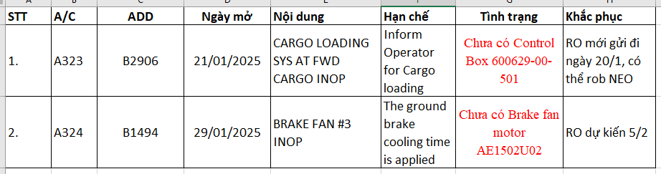
A321
Tình trạng vật tư cho hỏng hóc trên đội bay
Tàu AOG: NIL
Tình hình tàu check: NIL.
Hỏng hóc ảnh hưởng khai thác: NIL
Hỏng hóc B defect hết hạn trong 10 ngày:

Slide 67
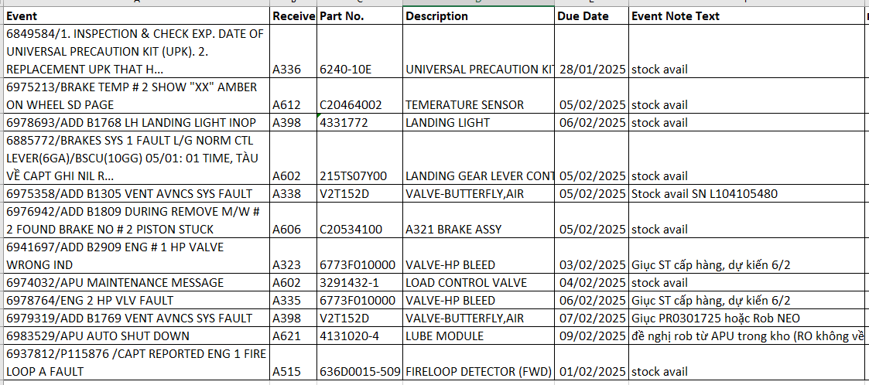
A321
Tình trạng vật tư cho hỏng hóc trên đội bay
Hỏng hóc B defect hết hạn trong 10 ngày:

Slide 68
A321
DANH MỤC VẬT TƯ CRITICAL
STT | Tên thiết bị | P/N | Tình trạng vật tư | Note
1 | FDRV | 17300G11 | stock 2ea alt PN 17300G12
2 | SSTU | 321000M03 | stock NIL, mới gửi đi sửa
3 | CNA | 745-1101-507 | stock 1ea | Nacelle
4 | SLEEVE LH | 745-0006-501 | stock 1ea | Nacelle
5 | SLEEVE RH | 745-0006-503 | stock NIL | Nacelle
6 | AIR INLET COWL | 745-3400-507 | stock 2ea | Nacelle
7 | IPCV NEO | 5325192 (1020925-3) | stock 2ea | Rob từ NEO bảo quản
8 | EIU NEO | 777461-1-1 | stock 4ea | Rob từ NEO bảo quản

Slide 69
TÌNH TRẠNG APU LRU A321
it | Part number | Description | MBK level | status
1 | 106-1-1100-02 | ACTUATOR-APU | 1 | stock NIL, đang đặt mua nhưng Airbuskhông có stock
2 | 160494-1 | OIL COOLER |  | stock NIL
3 | 2704506-2 | MOTOR STARTER | 2 | stock NIL, đang đặt mua nhưng honeywell không có stock
4 | 3291238-2 | VALVE-SURGE CONTROL |  | stock NIL
5 | 3291432-1 | LOAD CONTROL VALVE | 1 | stock 1ea
6 | 3616140-10 | FAN ASSY-OIL COOLING |  | stock 1ea
7 | 3876287-1 | DATA MEMORY MODULE | 1 | stock 1ea
8 | 3886188-3 | IGV ACTUATOR APU131-9A | 1 | stock NIL
9 | 3888058-5 | EXCITER | 2 | stock 1ea, đang đặt mua nhưng honeywell không có stock
10 | 3888394-221205 | ECB | 1 | stock 1ea
11 | 4131020-4 | LUBE MODULE |  | stock NIL, 1RO có TAT tại Honeywell dài
12 | 441921-5 | CONTROL FUEL UNIT | 1 | stock 2ea
13 | BA03604 | GENERATOR-APU | 1 | stock NIL
14 | 3860864-1 | CLUTCH ASSY | 1 | stock NIL, đang đặt mua nhưng honeywell không có stock

Slide 70
A321 CÁC VẬT TƯ VƯỚNG MẮC KHÁC
STT | Tên thiết bị | P/N | Hỏng hóc | Tình trạng
1 | Rotating mech MLG | 4133801011 | Hỏng hóc nhiều tuy nhiên ST cấp hàng chậm với lý do các thiết bị gửi đi sửa chữa có TAT dài, PO mua mới tới OEM Safran có leadtime dài. Hiện đã phải dừng chương trình kiểm tra theo khuyến cáo của OEM để có đủ vật tư cho các tàu tháo bảo quản. Stock 1ea | Hiện mua 6ea nhưng Safran không có stock, đang giục đối tác cấp hàng
2 | Các thiết bị IFE của Panasonic: LCD VSEB | RD-AV9844-01 RD-KA3303-05 | Hỏng hóc phát sinh nhiều trong khai thác trong khi Panasonic sửa chữa có TAT dài, chủ yếu với lý do thiếu PTVT sửa chữa, thay thế. Các PTVT này hiện đều là đời cũ, VSEB đã dừng sản xuất. | - Phối hợp với Panasonic để đổi PTVT, rút ngắn TAT - Đề nghị Ban KT xem xét phương án tìm PN thay thế
3 | Jetpipe | 745-1107-503 | Thiết bị nằm trên CNA, hỏng hóc nặng crack, không sửa được tại Vaeco. Gửi đi sửa chữa có TAT dài. Có 3 cấp độ hỏng: Disbond: TAT nhanh (<30 ngày), chi phí sửa thấp (8k - 10k USD) Crack 1 vị trí: TAT khoảng 40-50 ngày, chi phí sửa khoảng 20k USD Crack 2 vị trí trở lên: TAT dài 60-80 ngày, chi phí sửa >40kUSD Tình trạng kho: stock 1ea | - Đề nghị VAECO có đánh giá hỏng hóc (SDR) sớm và gửi Ban QLVT để hỏi repair cap và chọn cơ sở sửa chữa phù hợp. - Ban QLVT tiếp tục làm việc với cơ sở sửa chữa để rút ngắn TAT - Đề nghị Ban KT/Vaeco có giải pháp hạn chế hỏng hóc bằng các phương án kiểm tra chủ động, thay thế khi bị disbond sẽ tiết kiệm chi phí sửa và TAT ngắn. - Với các hỏng hóc phát sinh, đề nghị xem xét phương án mở defect để Ban QLVT chủ động phương án cung ứng

Slide 71
A321 VƯỚNG MẮC VẬT TƯ VAECO
A321 – VAECO
STT | Tên thiết bị | P/N | Hỏng hóc | Tình trạng
1 | BELOW | D2157160120000 D2157160000000 | Hỏng hóc gây A359 AOG hỏng Bellow của hệ thống Pack. Các tàu trong check có task kiểm tra hệ thống Pack đều phát hiện ra hỏng Bellow. Ngoài ra, Ban KT triển khai việc kiểm tra chủ động nhưng Airbus không cấp được hàng. VAECO vẫn mua dự phòng nhưng gần đây Airbus cấp hàng chậm. Tình trạng: PN D2157160120000 stock 5ea PN D2157160000000 stock 3EA | Ban QLVT đã hỗ trợ claim Airbus đồng thời tìm kiếm nguồn cung ứng giúp VAECO tuy nhiên việc cung ứng vẫn rất khó khăn do thiếu raw materials, Airbus chỉ cấp hàng AOG và chưa đồng ý cấp cho chương trình đánh chặn. Hiện Airbus chưa có dự kiến ngày ship

Slide 72
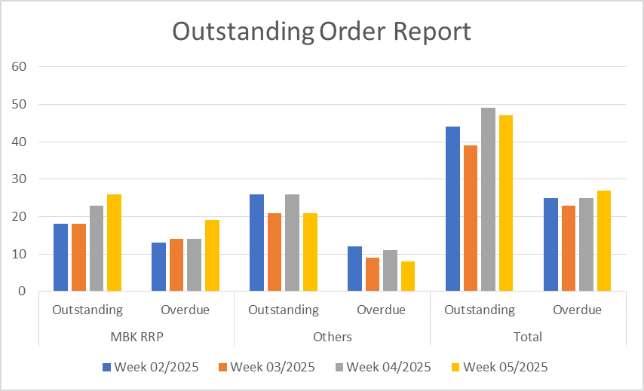
B787
Tình trạng đơn hàng Pooling: 27 đơn hàng quá hạn trong tổng số 47 đơn hàng đang open
Đơn hàng lấp đầy kho MBK: overdue 19 LO / total 26 LO
Đơn hàng khác (Defect, Hardtime): overdue 08 EO / total 21 EO

Slide 73
B787
STT | Tên thiết bị | P/N | Lưu ý | Tình trạng
1 | FMU | 7000546H14 | Hỏng hóc gây APU INOP. | Không có hỏng hóc. 02ea in stock.
2 | Chiller | 600-2 | Hiện cả fleet B787 có 04 hỏng hóc. | - NIL stock - 05RO: + 01ea giao HAN 03/02. + 01ea EDD 07Mar. + 03ea chưa có EDD.
3 | VFSG | 7001330H04 | Nếu phát sinh hỏng hóc sẽ chỉ mở được 03 ngày. | - 01ea in stock.
4 | Tailcone light Card Led | 30-2968-3 32-4188-3 | Nguồn cung hàng chậm, delay shop Honeywell. | Hiện không có hỏng hóc. -Card led: + 01ea in stock. + 02ea PO EDD 10/2025.

Slide 74
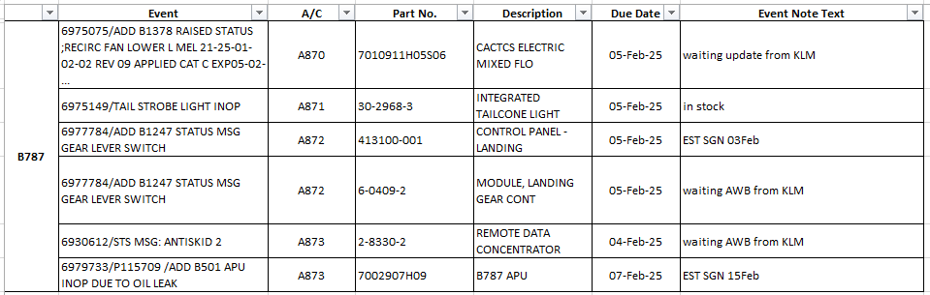
B787
Một số PTVT cần lưu ý:
PTVT thay nhiều: VFSG, GPM, NSG, CAC, Pump Pack, FMU, GWIV, Tailcone light (hỏng hóc rất nhiều sub card led).
Hỏng hóc ảnh hưởng cần lưu ý:.
• A867 - AFT CARGO HANDLING SYS INOP: waiting update from KLM.
• A873 - ANTISKID 2: yều RDC, EST SGN 05Feb.
• A873, A879 - CARGO HANDLING SYS INOP: đặt hàng CARGO MAINTENANCE DISPLAY, 01ea dự kiến release trong tuần 07.
• A873 - APU INOP: APU EST SGN 15Feb.

Slide 75
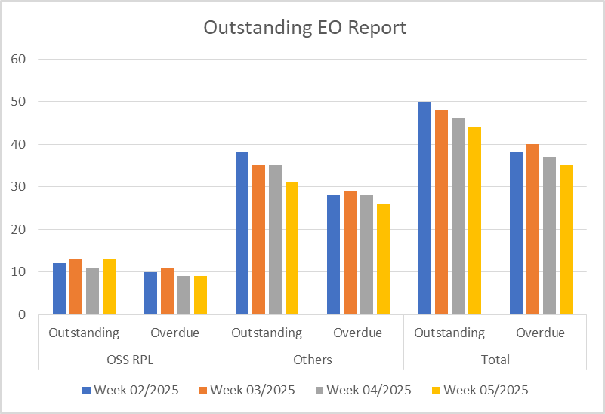
A350
Tình trạng đơn hàng Pooling: 35 đơn hàng quá hạn trong tổng số 44 đơn hàng đang open
Đơn hàng lấp đầy kho OSS: 09 overdue LO / total 13 LO
Đơn hàng khác (Defect, Hardtime): 26 overdue EO / total 31 EO
Tình trạng đơn hàng pool trong 4 tuần gần nhất:

Slide 76
A350
STT | Tên thiết bị | P/N | Hỏng hóc | Tình trạng
1 | Spoiler Servo control FCRM | CA67003-018/020/025 CA71323-016 / -015 | Hỏng hóc nhiều trên fleet A350. | - Spoiler Servo: 01ea in stock. - FCRM: 02a in stock.
2 | Chiller | 688-6/688-6-00-100 | Hiện cần 16ea (08 hỏng hóc + 08 cho tàu bảo quản). | - 01ea in stock - 14RO, trong đó: + 02ea EDD 10/02. + 12ea EDD 15/03.
3 | EDP | 53098-06 | Hỏng hóc phát sinh sẽ phải cắt tải, tiềm ẩn AOG. Vẫn hỏng hóc nhiều trên fleet A350. | + 06ea in stock (của tàu BQ) + 01ea lấp đầy giao HAN 03/02..
4 | VCRU, Motor Controller |  | Hỏng hóc ảnh hưởng đến hệ thống chiller của tàu bay. TAT sửa chữa tại shop Honeywell rất dài (vẫn chưa được cải thiện) dẫn đến việc cung ứng hàng của Airbus rất chậm. | Nhiều tàu A350 có mssg VCRU và controller. Hiện chưa có lịch ship từ FHS.

Slide 77
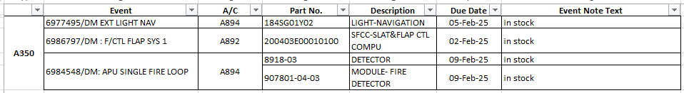
A350
Một số PTVT cần lưu ý:
+ Một số thiết bị pooling của OEM Honeywell liên quan hệ thống Chiller (VCRU, Motor Controler) TAT vẫn rất dài.
EDP vẫn hỏng hóc nhiều.
Hỏng hóc ảnh hưởng cần lưu ý:
• A896- UPPER LATCH ASSY OF COCKPIT DOOR BOLTING SYSTEM IS NOT FULLY LOCKED: Vaeco đang đặt hàng Latch (EST 03/2025).
• A899 - F/CTL L SPLR 4 DEACTIVE WITH COLLAR: chờ T/S.
.

Slide 78
ATR
STT | Tên thiết bị | P/N | Hỏng hóc | Tình trạng
1 | Blade Propeller | R815505-6/-9 | For Major Inspection | 05EA: STK SGN (p/n R815505-9) 01EA PO: est 05/02 01EA YO: est 05/02
2 | Hub Propeller | 815470-2 | For Major Inspection | 02EA: STK SGN 01PO: Chưa có EDD
3 | Actuator Propeller | 815585-7 | For Major Inspection | 02EA: STK
4 | End Wing-Left | S5741212100810 S5741212100910 |  | 01EA: STK SGN P/N S5741212100810 01EA: STK SGN P/N S5741212100910
5 | P.E.C | 816332-5-401 | PEC CODE: 81. SGL CHANEL FAULT | 01EA: STK SGN 01RO: ở shop từ 11/2023. EST JUN2025 do thiếu PTVT thay thế
6 | MLG Shock Absorber | D23188000-5 | Hyd Leak | STK = 0 NO ORDER OUTSIDE
7 | AFCS Computer | 7003974-606 | DASH ON ADU; CONNECTOR FOUND LOOSEN | 02RO issued 06/01 and 08/01

Slide 79
Phanh, bánh lốp cho các đội bay
STT | Tên thiết bị | P/N | Hỏng hóc | Giải pháp và kiến nghị
1. | Lốp cho các đội bay |  | Lốp các loại đủ dự phòng cho khai thác cao điểm tết. | -Ban QLVT tiếp tục thúc đẩy lốp về dự phòng
2. | Phanh cho Đội bay B787 | C20648000 | Kho có 01ea dự phòng + 02ea về trong tuần 06. | - Ban QLVT đang làm việc với Safran thúc đẩy các cụm phanh đang sửa chữa về. - Tần suất thay phanh B787 đang gia tăng, Ban QLVT đã đề nghị Ban KT và VAECO cập nhật kế hoạch thay phanh cho 3 tháng tới và rà soát làm stagger để tránh tình trạng thay phanh hàng loạt những
3. | Phanh Đội bay A350 | 2-1756-1 | Kho có 04 ea dự phòng. | - Tần suất thay phanh A350 đang gia tăng rất nhanh, Ban QLVT đã đề nghị Ban KT và VAECO cập nhật kế hoạch thay phanh cho 3 tháng tới và rà soát làm stagger để tránh tình trạng thay phanh hàng loạt.
4. | Phanh đội Bay A321 | C20534100 | Kho có 02 ea dự phòng, dự kiến 10ea ra shop trong tuần 06. | - Ban QLVT đang tiếp tục thúc đẩy các heat sink A321 về để phục vụ bảo dưỡng phanh A321. - Ban QLVT đã đề nghị Ban KT và VAECO cập nhật kế hoạch làm stagger phanh A321 tránh việc thay phanh hàng loạt.

Slide 80
Động cơ
- Đội bay A350:
• Số lượng dự phòng: 03ea (thuê dài hạn) & 03 động cơ thuê ngắn hạn + 01 động cơ new (giao HAN 22/01).
• Số lượng trong kho: 0
• Số lượng động cơ đang tại shop sửa chữa: 06ea (03 động cơ 21047 và 21043 và 21317 sửa tại N3 và 02 động cơ 21422 & 21316 & 21201 sửa tại HAESL).
• Tháng 01 dự kiến thêm 02 động cơ induction (01 tại HAESL và 01 tại SEASL).
Đã thu xếp chuyển 01 core engine stand từ N3 về để swap động cơ vào tháo tiếp động cơ gửi đi shop.
- Đội bay B787:
• Số lượng dự phòng: 07ea (2 sở hữu, 2 dài hạn và 3 ngắn hạn ) đã ký thêm 02 hđ thuê đc với Aercap.
• Số lượng trong kho: NIL
• Số lượng động cơ đang tại shop sửa chữa:
+05 động cơ ở KLM shop : 956556, 956569, 956533, 956599 và 956947.
+02 động cơ ở GE shop :958398 (delay in GEEVES), 958537.
• Thuê động cơ đáp ứng KH sửa 2024-2025: B787 có 04 dự phòng và đang thuê 05 của Aercap (956933; 958266 và 958934 958966 và 956626) dự kiến cần thuê 01 động cơ nữa Q1 trong năm 2025.

Slide 81
Động cơ
- Đội bay A321 Ceo:
• Số lượng dự phòng: 13 (3 sở hữu, 10 thuê ngắn hạn)
• Số lượng trong kho: 01ea V17951
• Số lượng US chờ chuyển đi: 04ea gồm V15858, V16517, V17403, V16694 - HAN
• Số lượng động cơ đang sửa tại shop: 08ea
• Động cơ thuê đang hoàn tất thủ tục hoàn trả đối tác: V12175 (WILLIS) - đã giao WILLIS 18/11/2024, V18951- đã giao WILLIS 6/1/2025, đang hoàn thiện thủ tục
- Vướng mắc:
+ Danh mục missing part list của động cơ sửa chữa về
- Giải pháp:
+ Thúc đẩy việc sửa chữa động cơ tại shop
+ Làm việc với Ban KT về KH động cơ về, tháo trả.

Slide 82
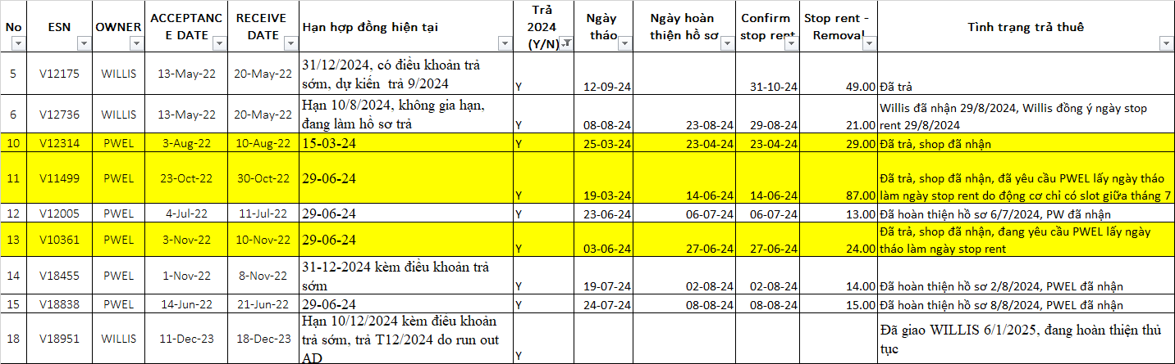
Động cơ
- Tình trạng trả động cơ thuê 2024

Slide 83
- Đội bay A321 Neo:
• Số lượng dự phòng: 05ea (2 sở hữu (đang SLB), 2 dài hạn và 01 thuê ngắn hạn thuê của PW).
• Số lượng trong kho: NIL.
• Số lượng động cơ sửa chữa: có 8 động cơ đang sửa (07 tại ESA và 02 tại IHI)
Trong đó:
+ P771373: Giao tới JALEC tháo QEC 28/1. Dự kiến Induct tại IHI 11/2/2025. + P771414: Shop báo lại đang Post test, chưa chốt được ngày ready release là 3/2/2025 như đã báo.
Vướng mắc:
+ TAT tại shop kéo dài, hiện do shop quá tải các động cơ tháo cung phải đợi slot lên đến 200 ngày.
+ Các động cơ A321 NEO tháo đi sửa trước đây không có đc lắp lên, khi tháo trả đc thuê thiếu nhiều LRUs đang đi cùng đc sửa. + Khoảng thời gian cao điểm nghỉ lễ, thiếu hụt phụ tùng vật liệu, sự gia tăng các lỗi Rejection trong kiểm tra sau thử nghiệm.
Giải pháp:
+ Thúc đẩy động cơ sửa chữa tại shop.
+ Tổ chức họp và tìm giải pháp với Ban KT, VAECO với danh mục MPL đc tháo khi gửi đi sửa.

Slide 84
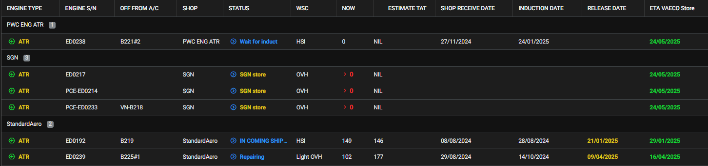
- Đội bay ATR:
• Số lượng dự phòng: 06: 03 ENG sở hữu, 03 ENG thuê ngắn hạn: (ED0321) (ED0036) (ED0715).
• ED0238 đang sửa tại shop PWC tại SING.
• ED0239 đang sửa tại SA.
+ ED0192: về SGN ngày 27/01/2025.
• Giải pháp:
+ Tiếp tục theo sát các động cơ đang sửa chữa tại PWC và StandardAero.

Slide 85
Kế hoạch động cơ
A350: NIL stock.
B787: 01 in stock (958541).
+ Động cơ 956537 sửa tại GE_CAL dự kiến xong 16/02
+ Động cơ 956556 sửa tại KLM dự kiến xong cuối tháng 3/2025
A321 CEO :
+ Động cơ về trong tháng 2: V15851 (10/02/2025).
A321 NEO: + P771414: Shop đang post test. chưa chốt ngày ready.
ATR: 01 stock (ED0192 về SGN 27/01).

Slide 86
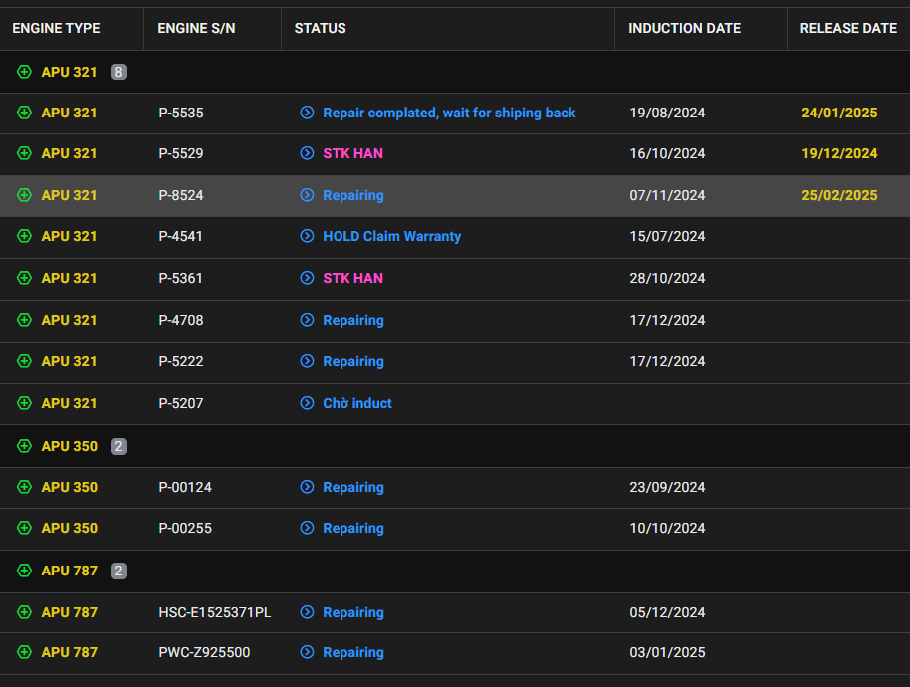
APU
APU A321
+ STK: 02 APU tại HAN.
+ 01ea về HAN trong tuần 06.
APU A350
+ STK: NIL.
+ 02 APU đang sửa chữa tai shop Lufth.
+LUTH đang gặp tình trạng khó khăn trong chuỗi cung ứng nên chưa confirm được ngày về của 2 APU.
APU B787
+ STK: 0 APU
+ 02 APU đang sửa tại shop PW Poland, trong đó 01ea (HSC-E1525371PL) dự kiến giao SGN 15/02 (dùng thay cho A873).

Slide 87
THANK YOU

